Slide 1
日本医師会の活動と取り組みの紹介
平成24・25年度
日本医師会勤務医委員会

Slide 2
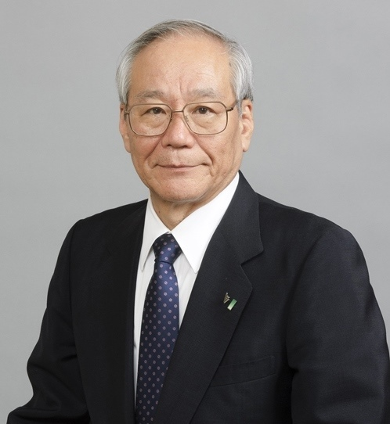
横倉義武日本医師会長からのメッセージ
医師会の使命とその活動の本質は「国民の健康と生命を守ること」です。これを理念として具体的に掲げたものが、平成25年６月に策定した「日本医師会綱領」であり、その内容は、医師会員のみならずすべての医師が共有するものと考えています。そして、その理念の実現には、より多くの勤務医が医師会活動に参画し、医師会がこれまで以上に「真にすべての医師を代表する団体」であると認められる組織になることが不可欠です。
勤務医と開業医は地域完結型の医療を構築するパートナーであり、そのどちらが欠けても地域医療は成り立ちません。同様に、医師会の政策立案においても、医療の最前線を担い、現場を熟知する勤務医の意見・提言は欠かすことができません。そして、勤務医の説得力を伴った力強い後押しが、医師会の政策に発言力と実現力を増進させ、国民にとっても、医師にとってもより良い医療環境の実現につながることとなります。
医師会は勤務医の皆様方の参画を心より歓迎します。ともに心と力を合わせ、より良い明日の医療を実現しましょう。

Slide 3
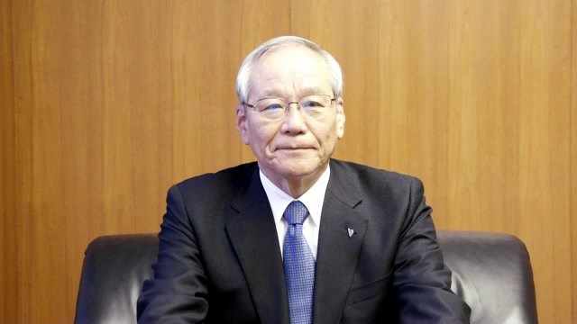
横倉義武日本医師会長からのメッセージ（動画）

Slide 4
CONTENTS
Ⅰ．日本医師会について
Ⅱ．日本医師会の主な対外的活動について
Ⅲ．勤務医に係る日本医師会の
具体的な取り組み
Ⅳ．勤務医の意見が結実した主な取り組み
【参考】育児･介護休業法と院内保育所等

Slide 5
Ⅰ．日本医師会について

Slide 6
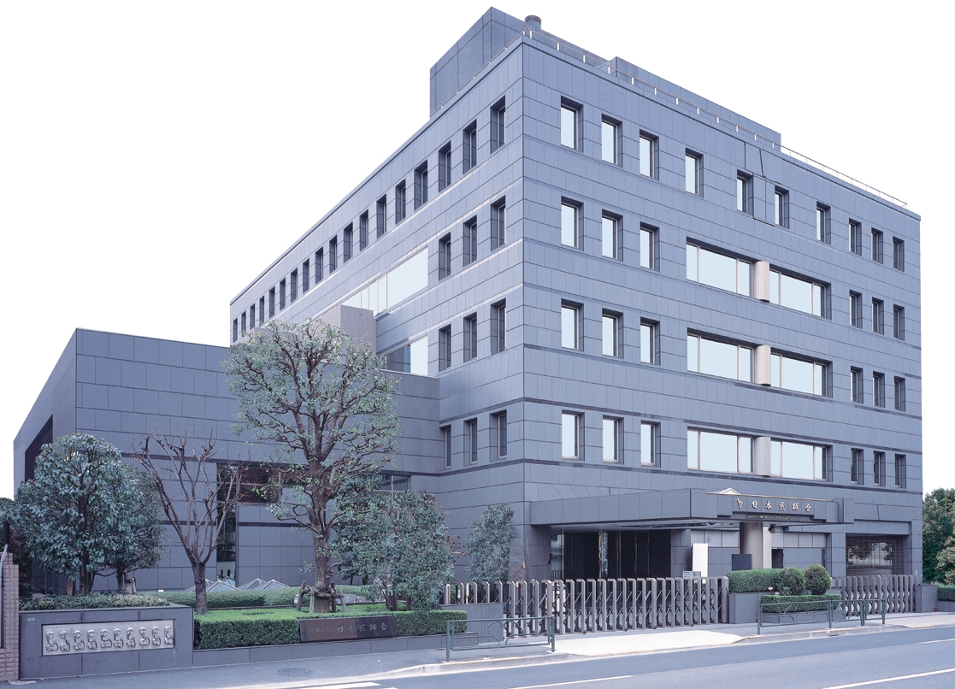
日 本 医 師 会 館
（東京都文京区本駒込）
出典：日本医師会作成資料

Slide 7
日本医師会とは？
日本医師会は、医師の医療活動を支援する、
民間の学術団体です。
各種の調査・研究や国際交流などを通じて、
これからの医療のあり方を考え、より働きやすい
医療環境づくりと国民医療の推進に努めています。
○公益社団法人日本医師会の目的
［日医定款第３条］
本会は、都道府県医師会及び郡市区等医師会との
連携のもと、医道の高揚、医学及び医術の発達並びに
公衆衛生の向上を図り、もって社会福祉を増進することを
目的とする。
出典：日本医師会作成資料

Slide 8
医の倫理綱領
医学および医療は、病める人の治療はもとより、人びとの健康の維持もしくは増進を図るもので、医師は責任の重大性を認識し、
人類愛を基にすべての人に奉仕するものである。
１．医師は生涯学習の精神を保ち、つねに医学の知識と技術の習得
に努めるとともに、その進歩・発展に尽くす。
２．医師はこの職業の尊厳と責任を自覚し、教養を深め、人格を
高めるように心掛ける。
３．医師は医療を受ける人びとの人格を尊重し、やさしい心で
接するとともに、医療内容についてよく説明し、信頼を
得るように努める。
４．医師は互いに尊敬し、医療関係者と協力して医療に尽くす。
５．医師は医療の公共性を重んじ、医療を通じて社会の発展に
尽くすとともに、法規範の遵守および法秩序の形成に努める。
６．医師は医業にあたって営利を目的としない。
平成12年4月2日 第102回定例代議員会にて採択

Slide 9
日本医師会綱領
日本医師会は、医師としての高い倫理観と使命感を礎に、人間の尊厳が大切にされる社会の実現を目指します。
１．日本医師会は、国民の生涯にわたる健康で
文化的な明るい生活を支えます。
２．日本医師会は、国民とともに、安全・安心な
医療提供体制を築きます。
３．日本医師会は、医学・医療の発展と質の向上に
寄与します。
４．日本医師会は、国民の連帯と支え合いに基づく
国民皆保険制度を守ります。
以上、誠実に実行することを約束します。
平成25年6月23日 第129回定例代議員会にて採択

Slide 10
世界医師会（WMA）ジュネーブ宣言
医師の一人として参加するに際し、
私は、人類への奉仕に自分の人生を捧げることを厳粛に誓う。
私は、私の教師に、当然受けるべきである尊敬と感謝の念を捧げる。
私は、良心と尊厳をもって私の専門職を実践する。
私の患者の健康を私の第一の関心事とする。
私は、私への信頼のゆえに知り得た患者の秘密を、たとえその死後においても尊重する。
私は、全力を尽くして医師専門職の名誉と高貴なる伝統を保持する。
私の同僚は、私の兄弟姉妹である。
私は、私の医師としての職責と患者との間に、年齢、疾病もしくは障害、信条、民族的起源、ジェンダー、国籍、所属政治団体、人種、性的志向、社会的地位あるいはその他どのような要因でも、そのようなことに対する配慮が介在することを容認しない。
私は、人命を最大限に尊重し続ける。
私は、たとえ脅迫の下であっても、人権や国民の自由を犯すために、自分の医学的知識を利用することはしない。
私は、自由に名誉にかけてこれらのことを厳粛に誓う。

Slide 11
医師会三層構造と日医会員数
日本医師会の役職
会 長 | 1名
副会長 | 3名
常任理事 | 10名
理 事 | 13名
監 事 | 3名
日本医師会会員数
165,955人（H25.12.1現在）
内 開業医 84,003人
勤務医他 81,952人
常勤役員
病院 ７人
診療所７人
※平成２５年１１月現在
◎ 会員区分（開業医、勤務医、研修医等）による会費の違いはあるが、 権利等の差別は無い
◎ 勤務医会員の割合は、47.3％、女性会員の割合は、15.0％。
※平成25年度勤務医会員数・勤務医部会設立状況等調査結果（日本医師会）
日本医師会
都道府県医師会（47）
郡市区等医師会（891）
《うち、大学医師会（62）、その他（13）》

Slide 12
日本医師会の組織図と医師会員
日本医学会
日本医師会
日本医師会会員
165,955人
代 議 員 会
都道府県医師会
会 員
会 長
理 事 会
裁定委員会
副会長
郡市区等医師会
会 員
理事・常任理事
常任理事会
監 事
医 師
・病院委員会
・医師会共同利用施設検討委員会
・勤務医委員会(臨床研修医部会)
・男女共同参画委員会
・医療安全対策委員会 等
会計監査人
各種委員会
女性医師支援センター
医学図書館
事務局
日医総研
治験促進センター
電子認証センター
出典：日本医師会作成資料

Slide 13
日本医学会について
昭和２３年３月８日、日本医師会と合体。
日本医学会の目的
［日医定款第50条］
学会は、医学に関する科学及び技術の研究促進を図り、医学及び医療の水準
の向上に寄与することを目的とする。
日本医学会の主な事業
（1）日本医学会総会の開催
（2）日本医学会シンポジウムの開催
（3）医学及び医療に関する情報の収集と伝達 など
役員等
学会長：１人 副会長：３人 幹事：若干人 評議員：各分科会ごとに１人
※現日本医学会長 髙久 史麿（自治医科大学名誉学長）
構成
１１８の分科会で構成
≪分科会一例≫
日本内科学会 日本外科学会 日本産婦人科学会 日本眼科学会 日本リウマチ学会
日本リハビリテーション学会 日本細菌学会 日本小児科学会 など
出典：日本医師会作成資料

Slide 14
日本医師会治験促進センター
平成15年度厚生労働科学研究費補助金による「治験推進研究事業」の実施に伴い、日本医師会内に平成15年8月に設立。
医師主導治験・地域治験ネットワークのモデル研究の実施や、さまざまな啓発活動を通じて、治験実施基盤の整備を進めることが目的。
出典：日本医師会作成資料

Slide 15
日本医師会女性医師バンク
女性医師バンクは、厚生労働省「医師再就業支援事業」の委託を受け、平成１９年１月３０日より事業を開始。
厚生労働大臣の許可を受けた職業紹介事業であり、女性医師のライフステージに応じた就労を支援し、医師の確保を図ることが目的。
女性医師に関するデータベースの構築、採用に関する情報収集、医療機関の紹介など、就業までの多岐にわたる支援も目的。
日本医師会会員以外の利用も可能。
受付や紹介、就業後の支援にいたるまで、無料で実施。
出典：日本医師会作成資料

Slide 16
日本医師会の主な広報活動
日医ニュースの刊行（月2回、全会員等に配送）
日医白クマ通信の配信
（※ Eメールによる情報配信サービス）
定例記者会見の実施（毎週水曜日）
全国紙への意見広告掲載
ＴＶＣＭ放映、ＴＶ番組「鳥越俊太郎 医療の現場！」の企画・提供
日医ホームページの開設（http://www.med.or.jp/）
出典：日本医師会作成資料

Slide 17
国際交流の推進
①世界医師会（WMA）への加盟
※WMAとは、医学教育・医学・医術および医の倫理における国際的水準
を高め、また、すべての人々を対象にしたヘルスケアの実現に努め
ることを目的に設立された組織。106カ国医師会が加盟。
②アジア大洋州医師会連合（CMAAO）の設立
※CMAAOとは、アジア・大洋州における医師の交流の促進、情報交換、
地域住民の保健水準向上を図ることを目的に日本医師会が中心と
なって設立した組織。18カ国医師会が加盟。
③国際医学生連盟（IFMSA） との交流
※IFMSAとは、WHO、WMAにより医学生を代表する国際フォーラムとして
公認を受け、現在約100ヶ国が加盟している組織。その日本組織の事
務局を日医会館内に置き交流を図っている。
出典：日本医師会作成資料

Slide 18
日本医師会年金（医師年金）
＜５つの特長＞ ※平成25年4月1日から保険業法に基づく「特定保険業」として再スタート
①満６４歳６ヶ月未満まで加入可能 、②年金は一生涯受け取れる、③保険料の増減はいつでも可能、④年金の受取開始を満７５才まで延長可能、⑤所属医師会・会員種別が変わっても継続可能
■会員の福祉に関する事業の一環として、昭和43年10月に発足した
自助努力型の私的年金制度。
■約4.3万人が加入しており、会員福祉を担う大きな柱となっている。
＜モデル（例）＞ 15年保証期間付終身コース
保険料 | 満３０歳 | 満３５歳 | 満４０歳
３６，０００円 | ８０，１５０円 | ６６，０００円 | ５２，８５０円
７２，０００円 | １６０，２５０円 | １３２，０００円 | １０５，６５０円
１５０，０００円 | ３３３，８００円 | ２７５，０００円 | ２２０，０５０円

Slide 19
日本医師会医師賠償責任保険
医師個人を対象とした保険である。(Ａ会員になれば自動的に被保険者となり、１事故につき１億円まで補償)
各科の専門の医師をはじめ、医療の知識を持った弁護士、保険者などで構成された専門の調査・審査機関がある。
医師ができるだけ矢面に立つことなく紛争を解決できるよう、訴訟や示談などの交渉を代行する仕組みが整っている。
 | 日本医師会医賠責 | 民 間 保 険
医療紛争の検証 | 各科専門の医師、医療知識を持った弁護士等で組織する審査会が判断 | 保険会社が判断
紛争処理の方法 | 医師会が弁護士の手配を代行 | 医師本人が対応、もしくは保険会社が弁護士を手配
会員の退会及び 死亡後の特例措置 | 医師会を退会後、あるいは死亡後でもサポートが受けられる 適用期間は10年間 | 左記のようなサポートのためには別途保険契約を結ぶ必要がある(年17,000円程度） 適用期間は５年間
保険料 | 会費に含まれる保険料相当額(年間) 33,000円（研修医）～66,000円（開業医） | 基本保険料（団体割引・年間） 40,664円程度（研修医）～91,488円程度（有床診療所院長）
出典：ドクタラーゼNo.3（日本医師会）を基に作成

Slide 20
日本医師会生涯教育制度
国民に質の高い医療を提供するため、進歩する医学知識や医療技術を生涯にわたって研鑽する生涯教育は、医師に課せられた責務の一つ。
日本医師会生涯教育制度
昭和６２年に発足
講習会への参加、e－ラーニング、学会発表、
論文執筆、地域住民に対する教育講演などを、単位制で
評価。
日本医師会生涯教育制度と、各学会が認定する専門医制についても単位の互換がある。
生涯教育on-line http://www.med.or.jp/cme/
日本医師会医学図書館（日医会館地下一階）
約1,500タイトルの雑誌を含め、約89,000点の雑誌・単行本を揃えているほか、全国の医学図書館や大学附属図書館、国立国会図書館、海外の図書館とも連携してサービスの充実を図っており、多くの会員の利用に応えています。
出典：日本医師会作成資料

Slide 21
日本医師会への入会方法
医師であれば、専門等に関わらず
誰でも入会することができます。
日本医師会にご入会いただくためには、まず、地元 の郡市区等医師会並びに都道府県医師会にご入会していただき、その上で、日本医師会への入会の手続きを行っていただきます。
詳しくは、皆さんの地元の医師会にお問い合わせください。
http://www.med.or.jp/doctor/other/000227.html
http://www.med.or.jp/link/search.html
出典：日本医師会作成資料

Slide 22
Ⅱ．日本医師会の主な対外的活動について

Slide 23
医師会が地域連携に果たすべき役割（概観）
行 政
国・都道府県・市区町村
カウンターパートナー
・医療提供者の代表として意見
・医療提供体制づくりへの参画
日本医師会
地域医師会
啓発・生涯教育
医療現場の意見反映
多用な関係者、職種との協力
歯科医師、薬剤師、
看護職員その他の医療
従事者、栄養士、
福祉・介護関係者
市民団体、患者団体
医師、
医療機関
医会、学会、
病院団体、大学
出典：日本医師会作成資料

Slide 24
参画している主な外部審議会 厚労省関係－１
厚生労働省 | 医道審議会(医道分科会、死体解剖資格審査分科会、保健師助産師看護師分科会ほか) 厚生科学審議会(科学技術部会、疾病対策部会、感染症部会、結核部会、予防接種・ワクチン分科会ほか) 中央社会保険医療協議会 社会保障審議会(医療部会、医療保険部会、医療分科会、介護給付費分科会、介護保険部会ほか) 薬事･食品衛生審議会(薬事分科会､医薬品等安全対策部会､医療機器安全対策部会､医薬品第一及び第二部会ほか)
出典：日本医師会資料

Slide 25
参画している主な外部審議会 厚労省関係－２
厚生労働省 | 疾病・障害認定審査会 （感染症・予防接種審査分科会） がん対策推進協議会 肝炎対策推進協議会 その他、各種検討会等として、 〇先進医療会議 〇医療の質の向上に資する無過失補償制度等の在り方 に関する検討会 〇医療事故に係る調査の仕組み等のあり方に関する検 討部会（H25.5.29｢医療事故に係る調査の仕組み等に関 する基本的なあり方｣を取りまとめ） 〇医療裁判外紛争解決(ADR)機関連絡調整会議 〇日本DMAT検討委員会 〇救急医療体制等のあり方に関する検討会 〇専門医の在り方に関する検討会（H25.4.22に報告書を取 りまとめ） ほか多数
※その他、内閣府、文部科学省、環境省、法務省、国土交通省、消防庁、海上保安庁、金融庁の外部審議会にも参画。
出典：日本医師会資料

Slide 26
日医役員の政府関係者との面会等-1（日医ニュースより）
日 程 | 概 要
H25.1. 8 | 横倉会長が田村厚労大臣、桝屋・秋葉両厚労副大臣と会談
1. 9 | 横倉会長、羽生田・中川・今村聡各副会長が、安倍総理と初会談
1.18 | 横倉会長、今村聡副会長が麻生副総理兼財務大臣と会談。要望書「所得再分配機能としての社会保障財源の確保について」を手交
1.28 | 小森常任理事が、渡嘉敷厚労大臣政務官と面会し、田村厚労大臣並びに政務官宛の要望書「七ワクチンの速やかな定期接種化について」を手交
1.30 | 横倉会長が、医療に関する規制改革の問題について、稲田行政改革担当大臣と会談
1.30 | 中川・今村聡両副会長が、医学部新設問題について、下村文科大臣と意見交換
2.25 | 横倉被災者健康支援連絡協議会代表（日医会長）が、東日本大震災の被災地復興に向けて、根本復興大臣と会談
3.21 | 小森常任理事が、七ワクチン（子宮頸がん予防、ヒブ、小児用肺炎球菌、水痘、おたふくかぜ、成人用肺炎球菌、B型肝炎）すべての定期接種化の早期実現を求める要望書を、秋葉厚労副大臣に手交

Slide 27
日医役員の政府関係者との面会等-2（日医ニュースより）
日 程 | 概 要
4.17 | 横倉被災者健康支援連絡協議会（日医会長）が、古屋内閣府特命担当大臣（防災）に「大規模災害への対応にかかる提言及び要望書」を提出
4.19 | 横倉会長が、社会保障制度改革国民会議に出席し、わが国の医療制度に関する日医の見解を説明
4.23 | 横倉会長が、田村厚労大臣に日本疾病予防情報センター（Japan CDC）創設に向けた協力を求める
4.24 | 横倉会長、三上常任理事が、消費税に関して、麻生副総理兼税務大臣と意見交換
5.28 | 横倉会長、日医常勤役員が、「平成26年度予算概算要求へ向けての要望書」を厚労省に提出し、「地域医療再興基金の創設」や「傷害保健事業の体系化」等を要望
8.19 | 横倉会長らが、日医と四病院団体協議会が取りまとめた「医療提供体制のあり方－日本医師会・四病院団体協議会合同提言－」を田村厚労大臣に手交
8.22 | 横倉会長、羽生田・中川・今村聡各副会長が、安倍総理大臣と会談し、｢日本医師会綱領｣｢医療提供のあり方｣等について説明

Slide 28
日医役員の政府関係者との面会等-3（日医ニュースより）
日 程 | 概 要
10.30 | 横倉被災者健康支援連絡協議会（日医会長）が、古屋内閣府特命担当大臣（防災）に「今後の大規模災害への対応にかかる提言」を提出
10.31 | 横倉会長が、今村聡副会長とともに総理官邸を訪問し、安倍総理大臣と会談。①医学部新設、②次期診療報酬改定、③保険外併用療養の拡大、④健康医療政策立案の場への参画等の問題について話をした。
11.27 | 松原謙二副会長が、葉梨之紀常任理事とともに、厚生労働省を訪れ、田村憲久厚労大臣に、中小医療機関（特に有床診療所）における防火設備整備にかかる要望書を手渡した。
12. 2 | 横倉会長が、今村聡副会長とともに財務省を訪問し，麻生太郎財務大臣に、（１）診療報酬全体のプラス改定、（２）消費税率引き上げに伴う医療機関の負担に対する補填、の二点の実現を強く要求した。
12.11 | 横倉会長が、今村聡副会長とともに厚生労働省を訪問し、田村憲久厚生労働大臣と次期診療報酬改定に向けて意見交換。

Slide 29
東日本大震災における対応（主なもの）
発災後、直ちに対策本部を設置
（平成23年3月11日14時46分発生、16時00分設置）
医療物資の被災地への輸送
→ 日本製薬工業協会、各医薬品会社、民間企業、警察、
自衛隊、米軍等、枠を超えた協力体制により被災地
に医薬品が届けられた。
JMAT(日本医師会災害医療チーム)及びJMATⅡの派遣
検視・検案活動
仮設診療所の提供（トレーラーハウス７台）
→ 岩手県（陸前高田市他）２台
宮城県（気仙沼市、女川町他）３台
福島県（安達郡、二本松長の仮設住宅付近）２台
被災者健康支援連絡協議会(19組織36団体）の設立
出典：日本医師会資料

Slide 30
東日本大震災におけるJMAT活動の概要
１．支援先、支援医師会（原則）
  岩手県：北海道、東北（青森、秋田）、東京、関東甲信越、近畿（大阪・和歌山）
  宮城県：東北（山形）、東京、関東甲信越、近畿（兵庫・奈良）、中国四国
  福島県：東京、中部、近畿（京都・滋賀）
  茨城県：九州
２．主な参加職種
医師、看護職員、薬剤師、リハビリテーション、精神保健、介護・福祉関係者、 事務職員（運転手・記録係等）など
３．派遣期間：３日～１週間を目途
４．費用負担：
  日本医師会で当面100万円負担
  最終的には、災害救助法、災害時医療救護協定による
５．二次災害時の補償
  職種を問わず、日本医師会負担により傷害保険加入
出典：日本医師会資料
Notes:
29

Slide 31
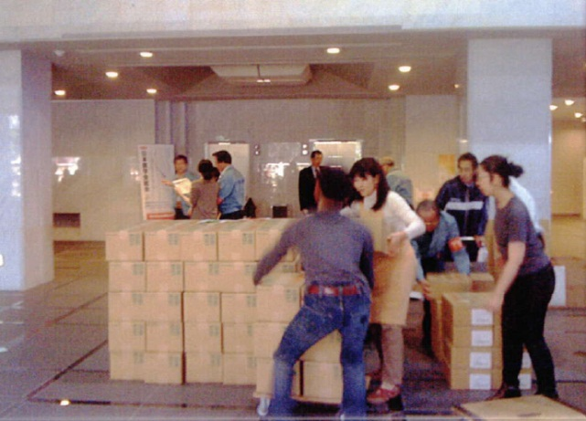
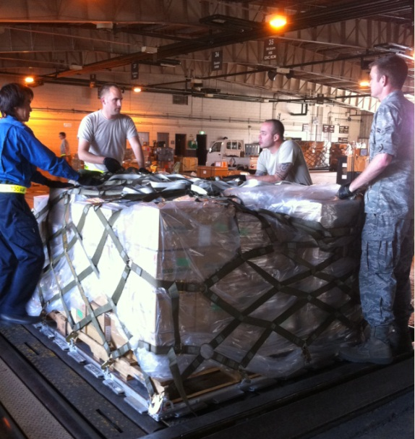
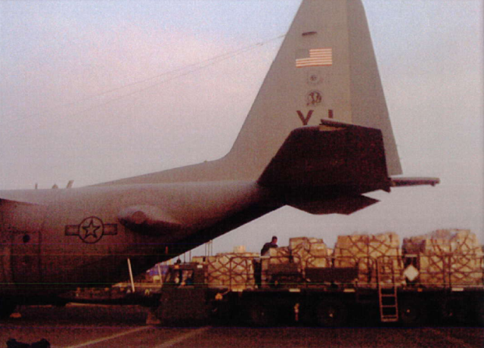
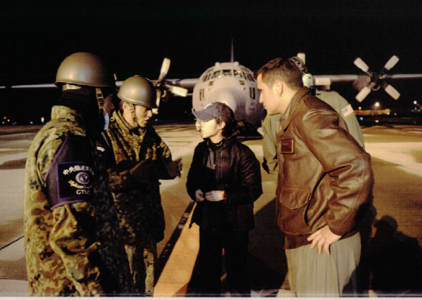
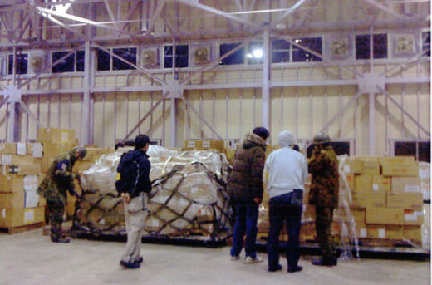
岩手県、宮城県への医薬品の搬送（3月19日）
日本医師会館での搬出作業
（学生ﾎﾞﾗﾝﾃｨｱも参加）
アメリカ軍横田基地での積載作業
岩手県医師会、
宮城県医師会、
自衛隊による仕分け
花巻空港、仙台空港への到着
合計８．５トンの医薬品を搬送（宮城５．８トン、岩手２．７トン）
出典：日本医師会資料
Notes:
30
30

Slide 32
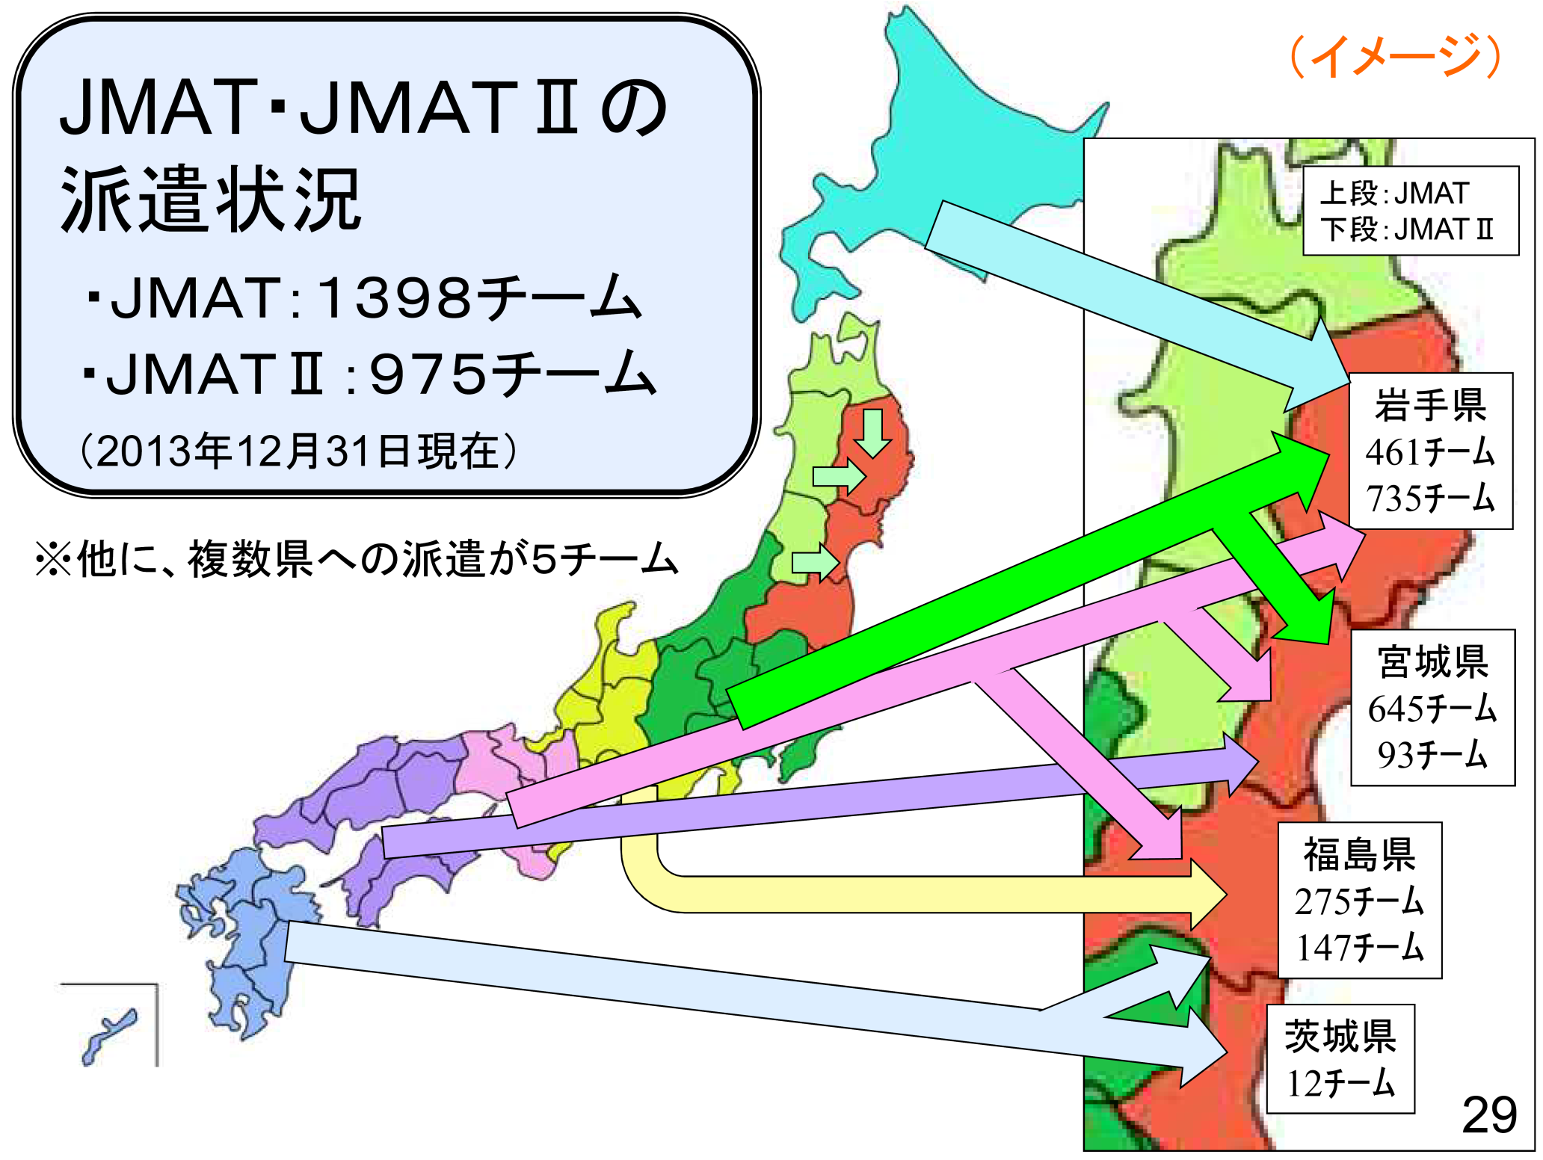
出典：日本医師会ホームページ

Slide 33
災害対策積立金と義援金
災害対策積立金
日本医師会に積み立てておいた１億8,500万円
のうち、発災後すぐに被災地に向かう全国の医師会
の支度金の形で4,200万円を支出。
また、被災県医師会に対して、当初の対応の一部
になればと、発災後間もなく9,000万円を支出。
義援金
総額 約18億9,000万円の義援金が医師会･医師会員
から日本医師会に寄せられた。
⇒ 医師が、いのちの現場でいつも瞬時の遅れが
命取りになるという実感を持ちながら、
日常業務に携わっていることと決して無関係ではない。
出典：日本医師会資料

Slide 34
Ⅲ．勤務医に係る日本医師会の
具体的な取り組み

Slide 35
平成25年度 日本医師会事業計画
重点課題 ４．医師会の組織強化と勤務医活動の支援（一部省略）
医師会の目的である国民医療の向上を図るためには、開業医や勤務医といった立場の違いを超えて、すべての医師が日本医師会に結集する必要がある。
そのため、日本医師会の基本理念としての綱領を広くアピールし、その想いを共有するなかで、病院団体や大学医師会等との連携を深めていき、臨床研修医も含めた勤務医の意見を広く吸い上げるための方策並びに入会促進に向けた方策を講じていく。
また、勤務医の労働環境改善のため、プロジェクト委員会の開催や各都道府県医師会でのワークショップ研修会の開催を支援し、勤務医の精神・身体両面の健康支援の推進についても、積極的に取り組む。
さらに、将来の日本の医療の担い手となる医学生に対し、情報提供や医師の働き方等に関する自主的な活動への支援を行う。
その他、女性医師の医師会活動参加を促進するため、会内委員会への女性医師の積極的な登用を図るとともに、女性医師への就労支援策等について、引き続き取り組んでいく。
出典：日本医師会作成資料

Slide 36
勤務医に関する委員会等
勤務医委員会
（庶 務 課）
全国医師会勤務医部会
連絡協議会
（庶 務 課）
都道府県医師会勤務医
担当理事連絡協議会
（庶 務 課）
同委員会
臨床研修医部会
（庶 務 課）
このほか、男女共同参画委員会、女性医師支援センター事業（女性医師バンク）等との連携を取りながら、取り組みを進めている。
勤務医の健康支援に
関するプロジェクト委員会
（地域医療第Ⅱ課）
医師の団結を目指す
委員会（プロジェクト）
※平成20年度および21年度設置
【終了】（庶務課）
出典：日本医師会作成資料

Slide 37
●勤務医委員会【諮問事項一覧】
年 度 | 諮 問 事 項
昭和58年度 | 勤務医の日本医師会入会促進の方策
昭和59・60年度 | 各都道府県医師会において勤務医が医師会活動に積極的に参加するための諸方策(生涯教育、医賠責保険も含めて検討)
昭和61・62年度 | 日医勤務医(B､C会員)にかかる医師賠償責任保険の制度化について 勤務医の生涯教育について(カリキュラムにまで踏み込んだ検討)
昭63・平成元年度 | 病診連携を図る場合の勤務医師の役割
平成２・３年度 | 勤務医の将来性について
平成４・５年度 | 勤務医部会(勤務医委員会)活動の状況とその将来方向
平成６・７年度 | 勤務医の将来に向けて検討すべき諸問題と地域医師会の対応
平成８・９年度 | 地域医療における医療の機能分化―特に勤務医の在り方―
平成10・11年度 | 医師会の組織強化への勤務医からの提言
平成12・13年度 | 21世紀における勤務医のあり方
平成14・15年度 | 勤務医と医師会活動
平成16・17年度 | 医療環境変革期における勤務医の役割
平成18・19年度 | 第5次医療法改正における勤務医の課題
平成20・21年度 | 医師の不足、偏在の是正を図るための方策―勤務医の労働環境（過重労働）を改善するために―
平成22・23年度 | すべての医師の協働に果たす勤務医の役割
平成24・25年度 | 勤務員の組織率向上に向けた具体的方策
出典：日本医師会作成資料
Notes:
36

Slide 38
全国医師会勤務医部会連絡協議会
目的：全国の医師会勤務医の有機的連携により、医師会活動の強化を図り、
医学医術の振興と国民の健康・福祉の増進に寄与すること
平成25年度は､11月9日(土)に、ﾎﾃﾙｸﾞﾗﾝｳﾞｨｱ岡山で開催（岡山県医師会が担当）
メインテーマは、「勤務医の実態とその環境改善－全医師の協働にむけて」
特別講演１ 「日本医師会の直面する課題」
日本医師会副会長 今村 聡
特別講演２ 「日本の医療をめぐる課題：チーム医療を中心に」
自治医科大学 学長 永井 良三
報 告 「日本医師会勤務医委員会」
ﾊﾟﾈﾙﾃﾞｨｽｶｯｼｮﾝ 「様々な勤務医の実態とその環境改善を目指して」
ﾌｫｰﾗﾑ 「岡山からの発信－地域医療人の育成」
岡山宣言採択 → 平成18年度より協議会の総まとめとして宣言が採択されている
平成24年度に採択の｢愛媛宣言｣は、厚生労働省がH25.2にまとめ
た、｢医療分野の『雇⽤の質』向上プロジェクトチーム報告｣にも
取り上げられる等、各宣言の重みが増している。
出典：日本医師会作成資料
Notes:
37

Slide 39
宣言(埼玉)
平成18年度全国医師会勤務医部会連絡協議会は、勤務医の過酷な労働環境が医療の質、安全の面から看過できない状況であることを確認した。ここに参加者の総意として、次のとおり宣言する。
１．政府は財政主導の医療費抑制政策を直ちに改めること。
１．勤務医の劣悪な勤務状態を改善するため、医師の養成人数を増やすこと。
１．女性医師のきめ細かい勤務支援体制を整えること。
１．開業医と勤務医が相互にサポートし合い、地域医療を支援する体制を考えること。
１．勤務医のアンガージュマン（医師会活動や医政活動に参加すること）を広く促してい
くこと。
平成19年3月
平成18年度全国医師会勤務医部会連絡協議会

Slide 40
沖縄宣言
近年、全国勤務医の働く環境は、医師の献身的努力では改善できない厳しいものとなり、地域医療崩壊が現実のものとなっている。
我々、全国の勤務医は、医療の質の向上と共に、医療の安全を追求し、医の倫理を保持できる環境を敢り戻すために次のように宣言する。
一、地域医療崩壊の原因となった財政主導による医療費抑制政策を改めるよう求める。
一、勤務医不足により劣悪になった勤務状態を改善し、地域医療を担う勤務医を増やす
施策を求める。
一、女性医師が、仕事と家庭を両立できるきめ細かい支援体制の構築を求める。
一、開業医と勤務医、地域住民は互いに連携し、地域医療の再生を目指す。
一、勤務医は医療の質の向上と安全を目指し、地域住民と共に活動していく。
平成19年10月13日
全国医師会勤務医部会連絡協議会・沖縄

Slide 41
千葉宣言
医療費抑制政策は勤務医に過重な労働を要求し、さらに国民の過大な期待は、はなはだしく勤務医を疲弊させています。そのために病院を去る医師はあとを絶たず、医療崩壊はますます深刻な状況です。
この状況を一刻も早く改善し我々にとって魅力ある職場を取り戻し、明るい明日の医療を築くため次の宣言をする。
一、勤務医の劣悪な環境を改善するため政府は直ちに医療費抑制政策をやめ、診療報
酬制度の早急な見直しを求める。
一、国民の求める高い医療水準を保つため、医師の計画的増員を求める。
一、医師が安心して診療に専念できる法的整備を求める。
一、女性医師が働き続けられる職場環境の整備を求める。
一、そして、我々勤務医は医師会活動を通し、住民と共に地域のより良い医療体制を築
いていく努力を続ける。
平成20年11月22日
全国医師会勤務医部会連絡協議会・千葉

Slide 42
島根宣言
この度、政権交代が実現したが、新政権の今後の医療福祉政策は未だ不明である。これまでの医療制度改革により、地方では地域の基幹病院ですら医師不足が進行し、勤務医に対する負担が増大し、地域医療の崩壊が目前に迫っている。
従って、勤務医に対する施策が緊急に必要であり、我々は次のことを宣言する。
一、今までの医療費抑制政策を転換し、医療福祉への予算の増額を行うことを求め
る。
一、OECD 平均水準になるまで医師の増員を行うことを求める。
一、これから増えてくる女性医師が働き続けられるような支援体制の整備を求める。
一、勤務医の待遇改善をはかり、勤務医を増やすことによって、地域医療を存続さ
せることを求める。
一、大学病院と地域医療を担う病院、診療所等が連携し、良き地域医療医を育てる。
一、地域住民との充分な相互理解のもとに、安全で安心な医療を提供する。
平成21 年11 月28 日
全国医師会勤務医部会連絡協議会・島根

Slide 43
栃木宣言
小泉政権以来の医療費抑制政策は政権交代により転換されたが、現状と乖離した医療介護政策では国民が安心できる医療体制は構築できない。国内外の現状を正確に分析したevidence-based の政策の立案を切に願う。また、現代の医療、社会とマッチしない旧態依然たる医師法、医療法も勤務医の労働環境を悪化させている一因であることは否めない。我々、勤務医は、このような厳しい現状の変革を希求しつつも、限られた医療資源を最大に活かし、国民が望む最善の医療を提供する使命がある。
よって、我々は以下の宣言をする。
一、医療の高度化、加速する高齢者増に見合った医療・介護予算の増額を求める。
一、勤務医の労働時間をOECD加盟国の平均水準にできる医師数の実現を求める。
一、活力ある男女共同参画を推進するために、支援体制のさらなる整備を求める。
一、勤務医が患者のための医療に専念できる医師法、医療法の改正を求める。
一、勤務医は、地域のすべての医師との連携を強化し、地域住民と協働して医療再生に
取り組む。
一、勤務医は医療・介護行政の改善を要求すると共に、自らも、常に向上心を持ち己を
律し献身的に医療に従事する。
平成２２年１１月１９日
全国医師会勤務医部会連絡協議会・栃木

Slide 44
富山宣言
地域医療・急性期医療などを担う勤務医の役割は日増しに高まっている。しかしながら、その就労環境の厳レさは旧態然としており、勤務医離れはとどまることなく、残された勤務医に更なる過重労働を強いる結果となっている。そのような状況にあっても、東日本大震災では勤務医は率先して医療活動に加わり多くの被災者に医療を提供してきた。医療は公共のものであるという認識を踏まえ、勤務医の疲弊をこれ以上に増やすことなく、個々の能力を遺憾なく発揮できるよう就労環境の改善に向けて次のことを宣言する。
一、勤務医は各々を尊重し助け合い、医療活動のみではなく医政活動にも積極的に参
加し、医療が崩壊の危機にあることを広く社会にアピールしていくこと。
一、我々医師は、より良いワークライフバランスを求めて、女性 医師のエンパワーメント
を促し、男女共同参画社会推進におけるリーダー的存在となること。
一、政府は医療費抑制策を改め、医師の養成・確保に真剣に取り組むこと。
一、政府・病院開設者は、勤務医が医師の使命感に基づいて過重労働を耐え忍んでい
る現実を理解し、早急に就労環境の改善に着手すること。
平成23年10月29日
全国医師会勤務医部会連絡協議会・富山

Slide 45
愛媛宣言
勤務医に関する問題として、劣悪な労働環境、絶対的な医師不足、勤務医の地域や診療科ごとの偏在化、医療の高度化・複雑化と情報の氾濫による医師－患者関係の変化などがあげられる。
しかし、これまで実施されてきた勤務医に関する政府の施策は、地域や医療機関それぞれにおいてその問題点が異なるため、勤務医個々にまでその効果が及んでいるとはいえない。
このような現状の中で、勤務医はそれぞれの地域で、その特性に合わせた方法を用い、すべての医療従事者、住民、行政とともに急性期から慢性期、そして介護を含めた医療を平時のみならず災害時においても支え続けている。
この状況を顧み、今後の医療の新たな展開に向けて、政府に対して以下の要望を宣言する。
一、 勤務医として、男性、女性の別なく、仕事と生活の調和がとれる労働環境の整備、
さらに女性医師の能力の発揮を可能とするような労働環境の実質的な推進。
一、 医療には不確実性があるにもかかわらず、勤務医には常に高い要求が課せられており、
そうした状況に立ち向かう勤務医を守るための、勤務医の実質的な処遇改善による
勤務医数の増加とさらなる制度整備。
一、 勤務医に関する問題の解決方法において、それぞれの地域が固有に持つ問題点に
合致した施策が実施されるための、地域の医師会と協働した、地域医療の実態を示す
統計の様々な角度からの検討と把握。
平成２４年１０月６日
全国医師会勤務医部会連絡協議会・愛媛

Slide 46
岡山宣言
診療科による医師の偏在や地域での医師不足は、勤務医の不足によるところが大きい。診療報酬による勤務医の負担軽減など、国としての勤務医の環境改善の施策も進められているが、それにも拘わらず勤務医の置かれている状況は依然として厳しい。
現状では、長時間の時間外勤務や、日勤に次ぐ当直そして翌日勤務などの過酷な状況があり、また大学病院では医師は教員として雇用され医療職として処遇されていない。さらに、勤務医が医師本来の業務に専念できるチーム医療が進まず、現政権下で最も重要視されている政策としての女性の活用についても、増加する女性医師の就労支援のための諸施策は十分でない。そして、これからの医療を担う勤務医は、幅広く多様なプログラムで育成して行かなければならない。
勤務医の環境改善により、多くの医師を医療機関に確保し、我が国の疲弊した医療を正常化することは、急性期医療のみならず医療体制全般の改善に大きく貢献し、勤務医と開業医との協働も一層進むものと考える。
国はこのような実態を良く理解し、その環境改善に努めるよう次のことを強く要望する。
一． 労働基準法を遵守できる医師の勤務体制の整備
一． 教育職である大学病院医師の医療職化
一． 多職種との協働により医師業務に専念できるチーム医療の推進
一． 女性医師の増加に対応した男女共同参画の推進と就労支援
一． 多様なプログラムでこれからの医療を担う医師をみんなで育てる
平成25 年11 月9 日
全国医師会勤務医部会連絡協議会・岡山

Slide 47
都道府県医師会勤務医担当理事連絡協議会
勤務医の抱える諸問題に関し、地域の実情を踏まえ、より実態に即した
把握・検討等を行う
平成25年11月29日（金） 日医会館小講堂にて開催
シンポジウム「 医療事故調査制度及び新しい専門医制度」
１．医療事故調査制度
①医療事故調査制度のその後の動き
日本医師会常任理事 高杉 敬久
②診療行為に関連した死亡の福岡県医師会調査分析事業(福岡方式)
日本医師会勤務医委員会委員 上野 道雄
２．新しい専門医制度について
日本医師会常任理事 小森 貴
３．その他
出典：日本医師会作成資料

Slide 48
臨床研修医も含めた勤務医の意見を広く吸い上げるための方策
●勤務医委員会臨床研修医部会（平成21年度～）【設置目的】
臨床研修医は、医師の第一ステージにあり、医療現場の最前線で働く勤務医である。そのため、本部会は勤務医委員会のもとに位置付ける
臨床研修医に、臨床研修における問題点や改善点について自由に討論してもらう場を設け、日本医師会は、討論の中から提示された現場の意見等を吸い上げ、会務を遂行していく際の判断材料として活用するとともに、研修制度にかかる様々な提言を発信していく
部会委員からの多様な研修医の意見をより聞く必要があるとの意見を受けて、毎年開催される全国医師会勤務医部会連絡協議会の開催に合わせて、「臨床研修医部会 in 〇〇県」を平成23年度より開催
出典：日本医師会作成資料

Slide 49
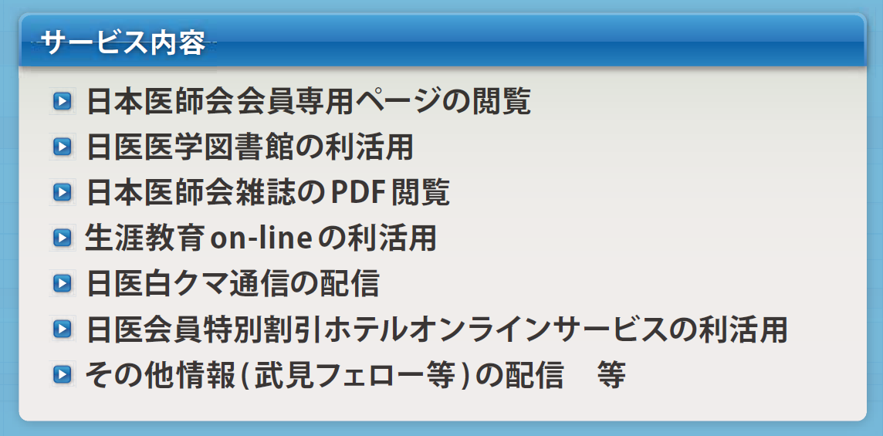
日本医師会臨床研修医支援ネットワーク ＜概要＞
【目的】
臨床研修医に対し、日本医師会の事業のうち、広く利用できるサービスを無償提供することにより、臨床研修医を支援する
併せて、日本医師会への理解を深めてもらう
※平成23年度から、日医の卒業生贈呈本の付録資料として、直接すべての卒業生に行き渡るようにパンフレットを配付。
登録方法は、日本医師会ホームページ「臨床研修医支援ネットワーク(RSN)」から
http://www.med.or.jp/rsn/index.html
出典：日本医師会作成資料

Slide 50

医学生向け無料情報誌『ドクタラーゼ』 ＜概要＞
http://www.med.or.jp/doctor-ase/index.html
【名称】
『Doctor-ase（ドクタラーゼ）』
「医師にする酵素」の意味。様々な情報を通じて、医学生が医師になるのを助けるという含意。(2012年4月創刊、年4回発行)
①全国の大学医学部･医科大学､②主要予備校の医学部進学コース､③医学部に多くの卒業生が入学する一部高校 等へ配布。
【コンテンツ】
医療界全体について考える視野を持ってもらうとともに、医師会への理解の深化を目的とする内容。
＜特集テーマ例＞
臨床研修制度を考える－医師としての第一歩をよりよくするために
大解剖！ 医療保険のしくみ
これからの道 どう選び どう決める？ 医師の「キャリア」を考える
地域の救急医療を支えるしくみ
男女がともに医師として働き続けるために
（日本医師会女性医師支援センターの取り組みより）
在宅医療 患者の「居場所」で行う医療
出典：日本医師会作成資料

Slide 51
勤務医の健康支援と労働環境改善
●日本医師会「勤務医の健康支援に関するプロジェクト委員会」の主な活動
－平成20年度発足時の背景－
勤務医の勤務条件や労働環境は想像を絶する
勤務条件の影響で健康を害した医師が多数いる
医師の健康確保は患者安全につながる
医師の健康支援は医療再生に不可欠
主な活動
  勤務医の健康の現状と支援のあり方に関するアンケート調査
  （日医勤務医会員から１万人を無作為抽出。3,879人から回答あり）
  『勤務医の健康を守る病院７ヵ条』『医師が元気に働くための７ヵ条』の作成
  医師の職場改善ワークショップ研修会の実施
  勤務医の労働時間ガイドラインの検討
出典：日本医師会作成資料

Slide 52
勤務医健康支援プロジェクト委員会 活動経過
１年目（2008）
医師会会長から諮問、委員会設置
全国調査の実施、結果公表
  医師が元気に働くための七か条
  勤務医を守る病院 七か条
  職場改善チェックリスト開発
電子メール・電話相談会の実施
病院産業医向け研修ワークショップの開発
  全国展開１：熊本、京都、岡山、横浜等
労働時間ガイドラインの検討
  精神科、麻酔科など診療科別ネットワーク
  全国展開２：岐阜、山口、徳島、宮城、高知等
＜プロジェクト委員会→検討委員会に＞
医師の健康支援と労務管理
  全国展開３：富山、茨城
勤務医の労務管理分析・改善ツール作成
労務管理分析・改善ツールの見直し
  全国展開４：千葉、埼玉、鹿児島
学会・学術誌等での成果報告
２年目（2009）
３年目（2010）
４年目（2011）
5年目（2012）
6年目（2013）
出典：日本医師会作成資料

Slide 53
勤務医の実状
■休日取得状況 ･･･月に４日以下(２人に１人)
■平均睡眠時間 ･･･６時間未満(４１％)
■自宅待機 ･･･月に８日以上(２０％)
■クレーム経験 ･･･半年以内に１回以上のクレームの経験あり
(２人に１人)
■健康相談体制 ･･･自身の体調不良を他人に相談しない
(２人に１人)
■メンタル面のサポート
･･･サポートが必要(９％)
自身を否定的に見る(７％)
１週間に数回以上死や自殺について考える(６％)
日本医師会勤務医の健康支援に関するプロジェクト委員会「勤務医の健康の現状と支援のあり方に関するアンケート調査」H21.9
出典：日本医師会作成資料

Slide 54
勤務医の半数以上が勤務医の健康支援のために必要だと考える
健康支援アクション項目
■医師が必要な休日(少なくとも週1日)と年次有給休暇が取れるようにする
■医師が必要な休憩時間・仮眠時間を取れる体制を整える
■医療事故に関する訴えがあった際には必ず組織的に対応し関係者が参加して医師個人の責任に固執しない再発防止策を進める
■記録や書類作成の簡素化、診療補助者の導入等を進め、医師が診療に専念できるようにする
■院内で発生する患者・利用者による暴言・暴力の防止対策を進める
■女性医師が働き続けられるように産休・育休の保障や代替医師を確保し、時短勤務制度の導入、妊娠・育児中の勤務軽減、育休明けの研修等を充実させる
日本医師会勤務医の健康支援に関するプロジェクト委員会「勤務医の健康の現状と支援のあり方に関するアンケート調査」H21.9
出典：日本医師会作成資料

Slide 55
休日日数
休日が月に4日以下の回答者が46%を占めた
日本医師会勤務医の健康支援に関するプロジェクト委員会「勤務医の健康の現状と支援のあり方に関するアンケート調査」H21.9

Slide 56
医師が必要な休日（少なくとも週１日）と年次有給休暇が取れるようにする
「強く必要」・「必要」は89.1％を占めた。
約9割弱の勤務医が、医師が必要な休日（少なくとも週1日）と年次有給休暇が取れるようにすることが必要であると考え、約7割弱（勤務医の3人に2人）が「必要だと強く思う」と考えている。
日本医師会勤務医の健康支援に関するプロジェクト委員会「勤務医の健康の現状と支援のあり方に関するアンケート調査」H21.9

Slide 57
医師が必要な休憩時間・仮眠時間を取れる体制を整える
「強く必要」・「必要」は87.4％を占めた。
約9割の勤務医が、医師が必要な休憩時間・仮眠時間を取れる体制を整えることが必要であると考え、約6割の勤務医が「必要だと強く思う」と考えている。
日本医師会勤務医の健康支援に関するプロジェクト委員会「勤務医の健康の現状と支援のあり方に関するアンケート調査」H21.9

Slide 58
医療事故に関する訴えがあった際には必ず組織的に対応し、
関係者が参加して医師個人の責任に固執しない再発防止策を進める
「強く必要」・「必要」は89.1％を占めた。
約9割の勤務医が、医療事故に関する訴えがあった際には必ず組織的に対応し、関係者が参加して医師個人の責任に固執しない再発防止策を進めることが必要であると考え、約6割が「必要だと強く思う」と考えている。
日本医師会勤務医の健康支援に関するプロジェクト委員会「勤務医の健康の現状と支援のあり方に関するアンケート調査」H21.9

Slide 59
平均睡眠時間
平均睡眠時間は6時間未満が41％を占めた
日本医師会勤務医の健康支援に関するプロジェクト委員会「勤務医の健康の現状と支援のあり方に関するアンケート調査」H21.9

Slide 60
医師の負担を軽減できる電子カルテシステムの導入や改善を行う
「強く必要」・「必要」は58.7％を占めた。
約6割の勤務医が医師の負担を軽減できる電子カルテシステムの導入や改善が必要と考え、3割弱は特に強く必要であると考えている。
日本医師会勤務医の健康支援に関するプロジェクト委員会「勤務医の健康の現状と支援のあり方に関するアンケート調査」H21.9

Slide 61
記録や書類作成の簡素化、診療補助者の導入等を進め、医師が診療に
専念できるようにする
「強く必要」・「必要」は87.0％を占めた。
約9割の勤務医が記録や書類作成の簡素化、診療補助者の導入等を進め、医師が診療に専念できるようにすることを望み、特に、6割が強く必要であると考えている。
日本医師会勤務医の健康支援に関するプロジェクト委員会「勤務医の健康の現状と支援のあり方に関するアンケート調査」H21.9

Slide 62
患者さんからやその家族からの不当なクレームやトラブル（直近半年間）
2人に1人は半年以内に1回以上経験があった
日本医師会勤務医の健康支援に関するプロジェクト委員会「勤務医の健康の現状と支援のあり方に関するアンケート調査」H21.9

Slide 63
院内で発生する患者・利用者による暴言・暴力の防止対策を進める
「強く必要」・「必要」は85.6％を占めた。
約9割弱の勤務医が院内で発生する患者・利用者による暴言・暴力の防止対策を進めてほしいと望み、半数は特に強く望んでいる。
日本医師会勤務医の健康支援に関するプロジェクト委員会「勤務医の健康の現状と支援のあり方に関するアンケート調査」H21.9

Slide 64
女性医師が働き続けられるように産休・育休の保障や代替医師を確保し、
時短勤務制度の導入、妊娠・育児中の勤務軽減、育休明けの研修等を充実させる
「強く必要」・「必要」は83.9％を占めた。
約8割強の勤務医が、女性医師が働き続けられるように産休・育休の保障や代替医師を確保し、時短勤務制度の導入、妊娠・育児中の勤務軽減、育休明けの研修等を充実させることが必要であると考え、約半数は「必要だと強く思う」と考えている。
日本医師会勤務医の健康支援に関するプロジェクト委員会「勤務医の健康の現状と支援のあり方に関するアンケート調査」H21.9

Slide 65
死や自殺についての考え
6%が死や自殺について1週間に数回以上考えていた
日本医師会勤務医の健康支援に関するプロジェクト委員会「勤務医の健康の現状と支援のあり方に関するアンケート調査」H21.9

Slide 66
日本医師会「勤務医の健康支援に関するプロジェクト委員会」
調査結果からの結論
■勤務医の就業環境や生活習慣には改善の余地がある
■医師自身の意識改革も必要であるが、医療機関としての組織的な取り組みが求められる
■医療機関において、産業医活動を活性化させる必要がある
『勤務医の健康を守る病院７ヵ条』及び『医師が元気に働くための７ヵ条』を作成
出典：日本医師会作成資料

Slide 67
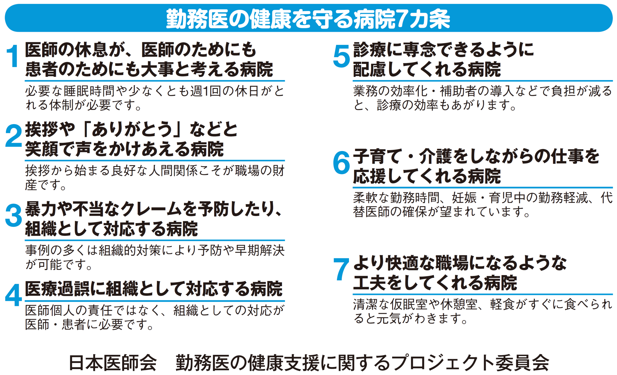
勤務医の健康を守る病院７ヵ条

Slide 68
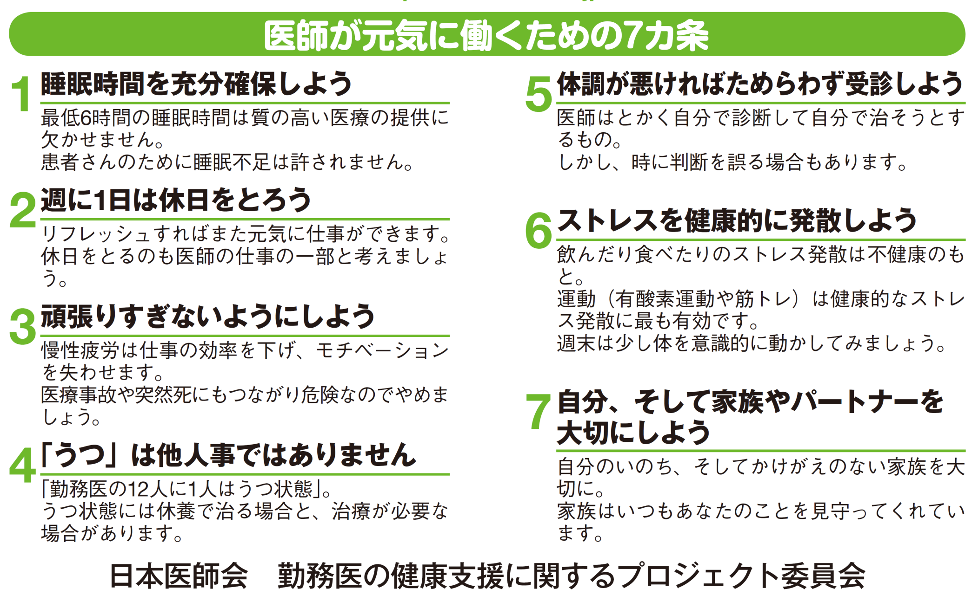
医師が元気に働くための７ヵ条

Slide 69
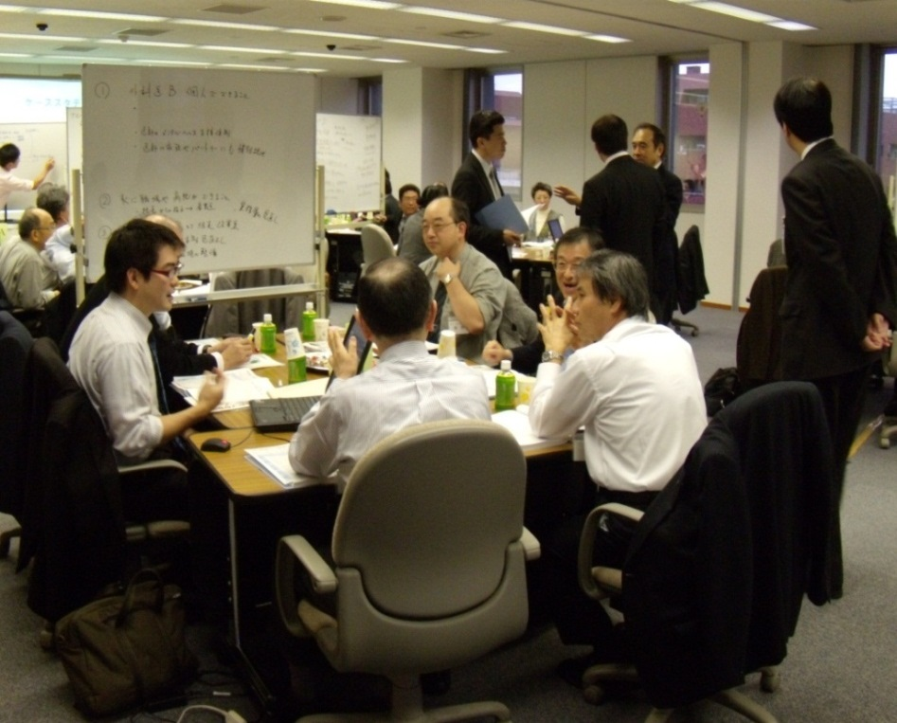
日本医師会「勤務医の健康支援に関するプロジェクト委員会」
医師の職場環境改善ワークショップ研修会
－日本医師会認定産業医制度生涯研修会として実施－
【目的】
病院管理者や産業医を対象に、医療機関における産業保健の役割、医師のメンタルヘルス支援について研修
【内容】
現在の医療現場の実例に近いケーススタディ(例：①患者からのクレーム等を契機に体調を崩した内科医Ａさん、②部下の退職、膨大な業務でうつ病になった外科医Ｂさん 等)を通して、グループワークを行い、勤務医の健康支援・労働環境改善の課題を整理
自分の職場・医療機関の今後の活動計画を作成
受講者が、次のワークショップの
講師やファシリテーター候補に
出典：日本医師会作成資料

Slide 70
日本医師会「勤務医の健康支援に関するプロジェクト委員会」
勤務医の労務管理に関する分析・改善ツール
勤務医の健康支援のための労働時間・勤務体制を含む働き方の見直し手引きの取りまとめ
ステップ1
35のチェック項目
１．労働時間管理に関する勤務医への周知、２．労働時間の適正把握、
３．労働時間・休憩・休日の取扱い、４．時間外・休日労働協定（36協定）
５．割増賃金、６．勤務医の衛生管理、健康支援、７．女性の勤務医の就労支援
まず自分の医療機関の現状を把握する
ステップ2
労働時間を見直すチーム作りとステップ
6ステップ
（方針表明→組織つくり→計画作成→監査→規則作成
→実施検証）でＰＤＣＡサイクルをまわす。
出典：日本医師会作成資料

Slide 71
日本医師会「勤務医の健康支援に関するプロジェクト委員会」
勤務医の労務管理に関する分析・改善ツール
本分析ツールは、勤務医の健康的な就労環境づくりを支援することを目的として作成されました。本ツールのねらいは法令順守のみを目的化することではありません。関係法令を、健康的な勤務医の就労環境を実現するための指標と位置付け、その視点ないし評価軸による病院の現状分析及び把握の方法を紹介して、各医療機関の職場環境や労務環境の改善活動を支援することにあります。
本ツールの活用が労働環境改善につながった良好事例の収集のほか、現場からの意見を踏まえ、改訂版の作成なども検討中(アンケート調査を実施)。
出典：日本医師会作成資料

Slide 72
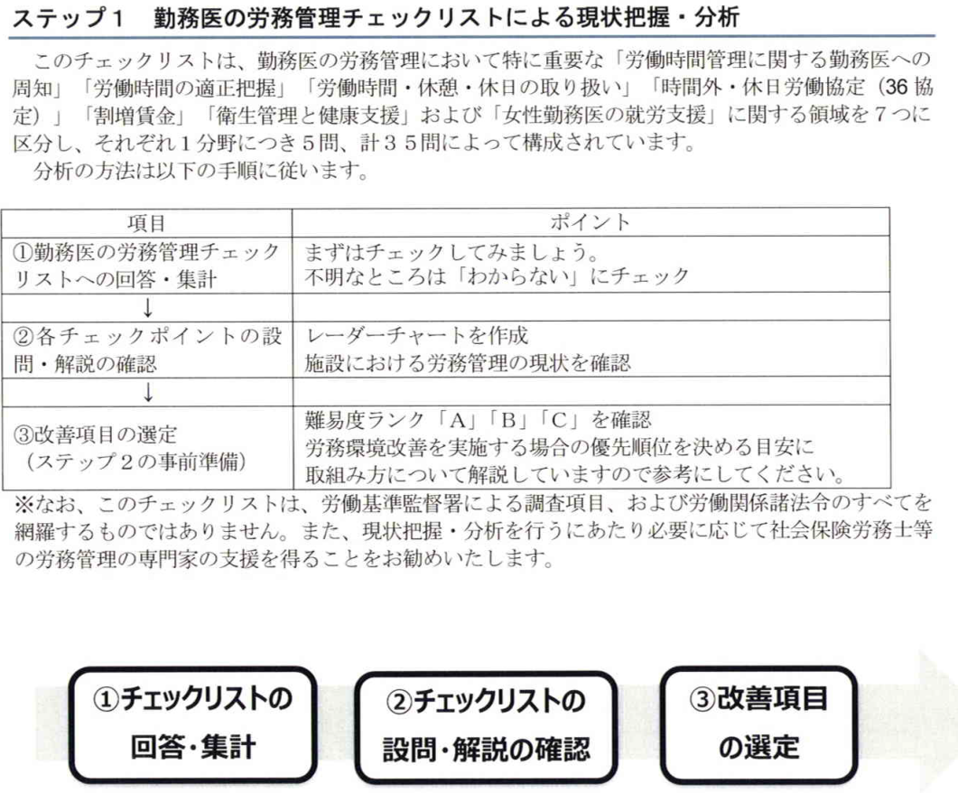
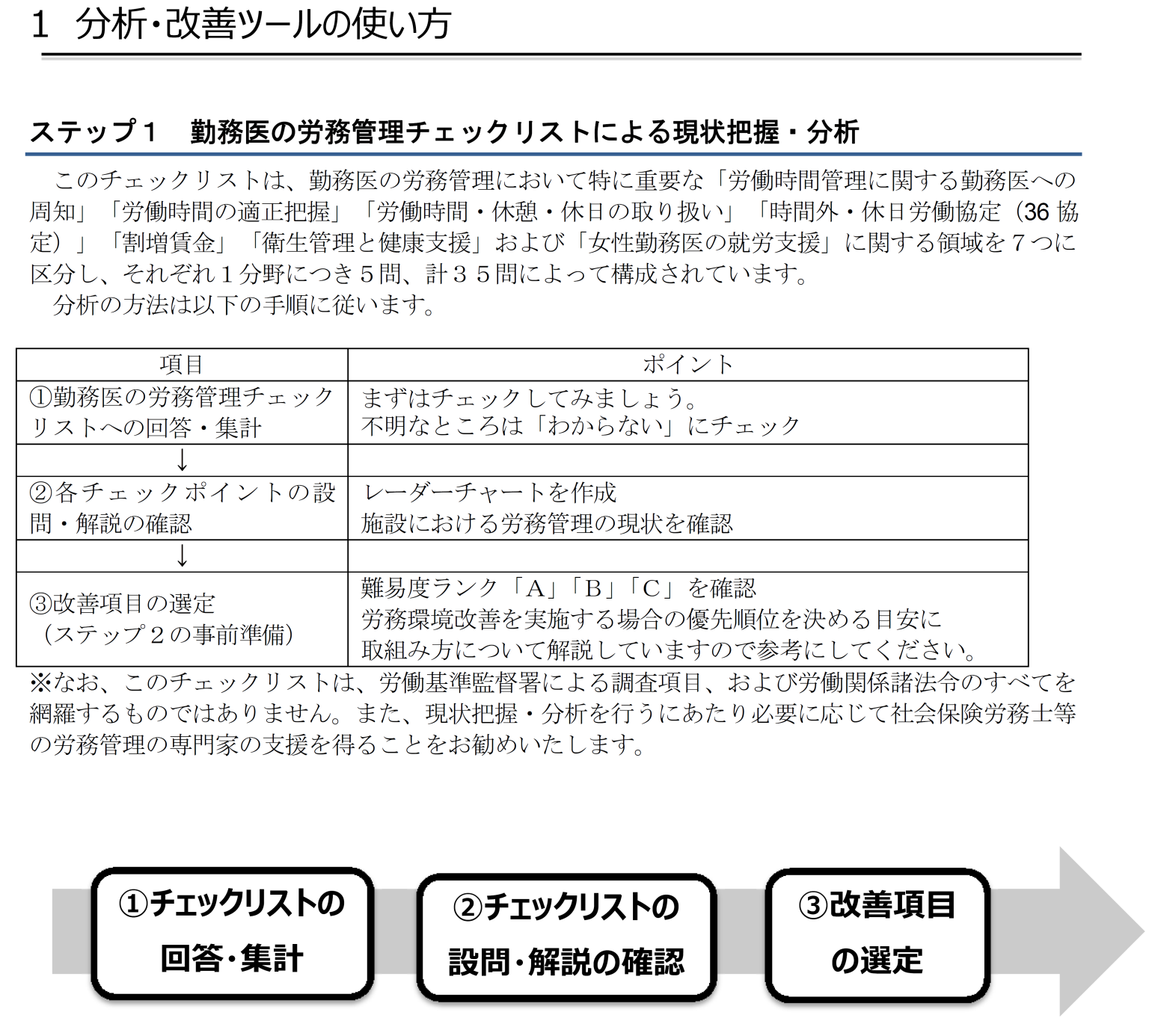
勤務医の労務管理に関する分析・改善ツール ステップ１
出典：2013年3月 勤務医の健康支援に関する検討委員会報告書

Slide 73
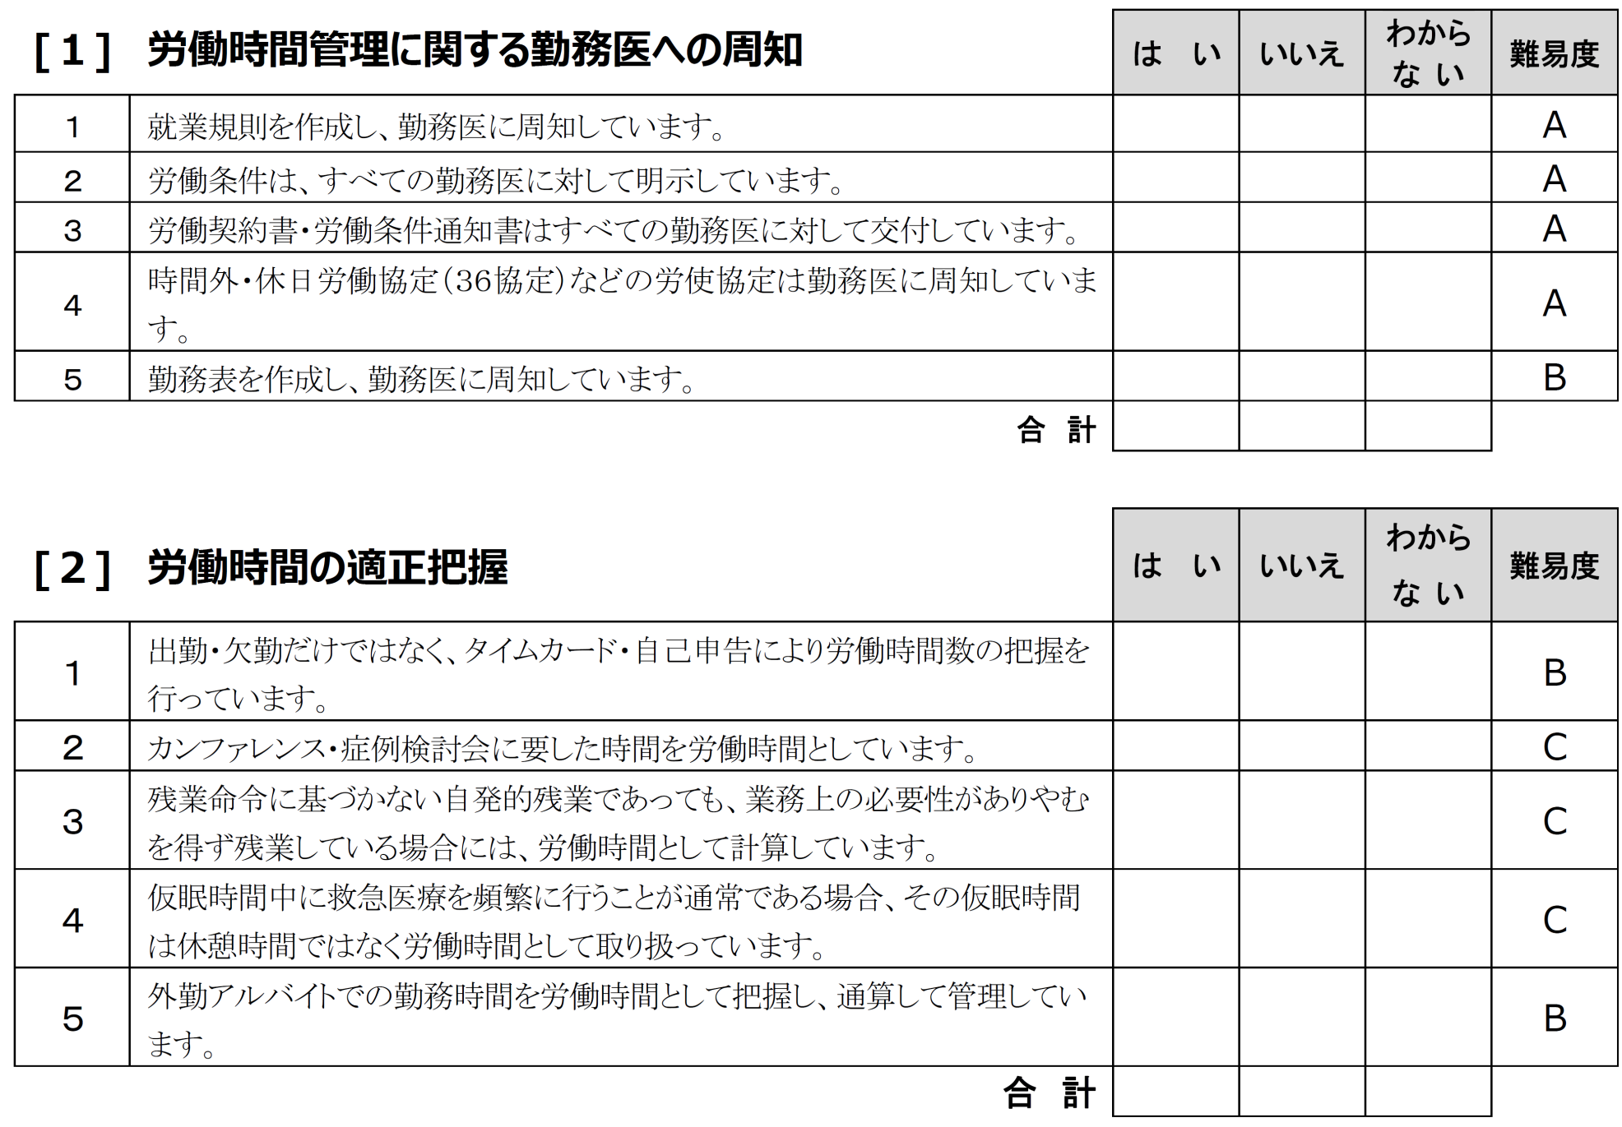
勤務医の労務管理に関する分析・改善ツール ステップ１ チェックリスト
出典：2013年3月 勤務医の健康支援に関する検討委員会報告書

Slide 74
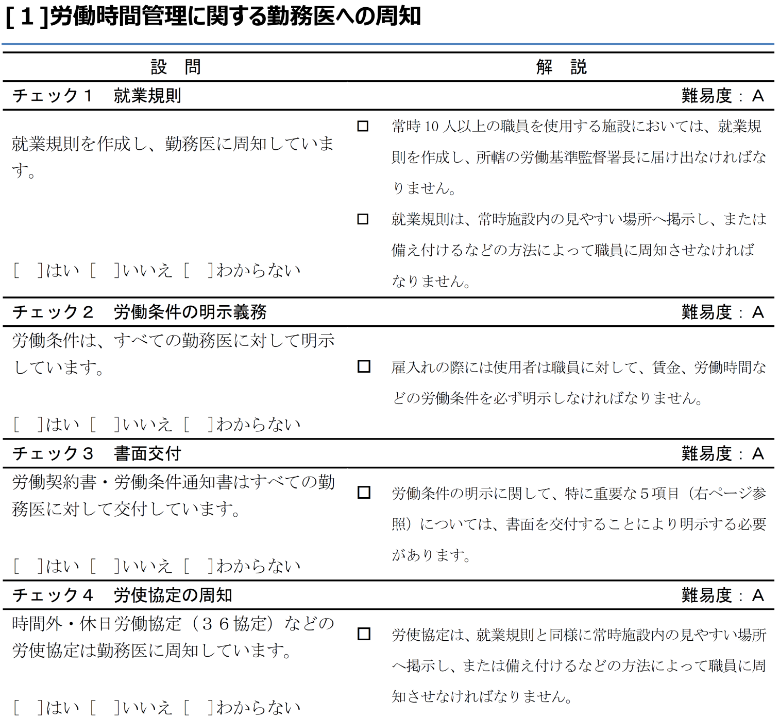
勤務医の労務管理に関する分析・改善ツール ステップ１ 設問・解説例
出典：2013年3月 勤務医の健康支援に関する検討委員会報告書

Slide 75
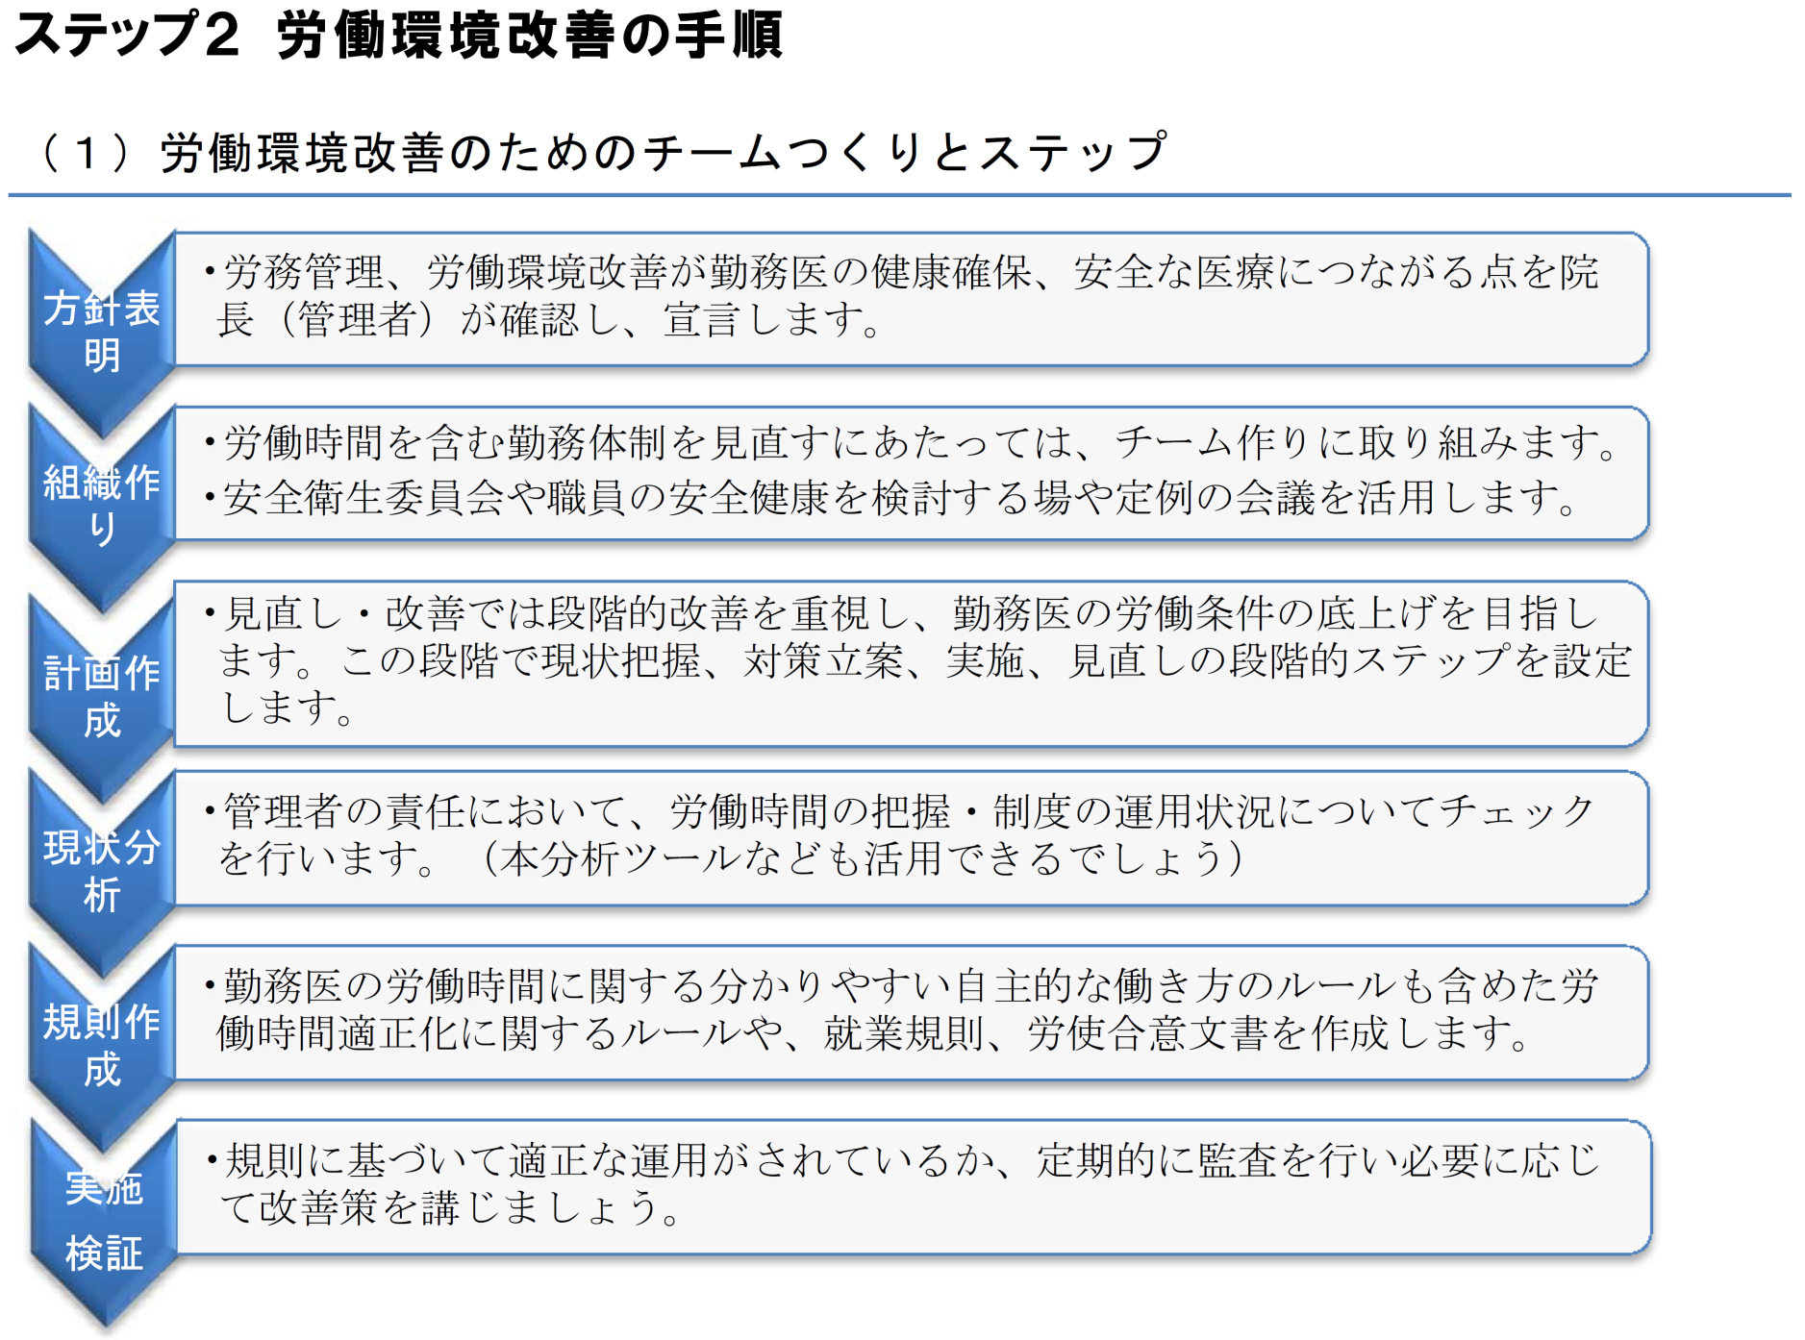
勤務医の労務管理に関する分析・改善ツール
※アンケート調査を行い良好事例等の収集も行っている。
出典：2013年3月 勤務医の健康支援に関する検討委員会報告書

Slide 76

医療機関の勤務環境改善に係るワンストップの相談支援体制の構築
【事業イメージ（全体像）】２月１２日に閣議決定された改正医療法に位置づけ
医師・看護師等の医療スタッフの離職防止や医療安全の確保等を図るため、国における指針の策定等、各医療機関がPDCA サイクルを活用して計画的に勤務環境改善に向けた取組を行うための仕組み（勤務環境改善マネジメントシステム）を創設するとともに、各都道府県ごとに、こうした取組を行う医療機関に対する総合的な支援体制（医療勤務環境改善支援センター）を設置する。事業実施については地域の医療関係団体等による実施も可能（※都道府県の実情に応じた柔軟な実施形態）
都道府県 医療勤務環境改善支援センター
各医療機関が勤務環境改善マネジメントシステムに基づき策定する「勤務環境改善計画」の策定、実施、評価等をワンストップで、かつ、専門家のチームにより、個々の医療機関のニーズに応じて、総合的にサポート
医療労務管理支援事業
（医療労務管理アドバイザー１名配置）
社会保険労務士、医業経営コンサルタントなど
一
体
的
な
支
援
医業分野アドバイザー事業
○診療報酬制度面
○医療制度・医事法制面
○組織マネジメント・経営管理面
○関連補助制度の活用
等に関する専門的アドバイザーの派遣等
○労務管理面でのアドバイザー配置
約４００万円／箇所
※新たな財政支援制度による基金対象事業
労働基準局予算
都道府県労働局が執行
（労働保険特別会計２．２億円）
医政局予算
都道府県衛生主管部局
「新たな財政支援制度」公費904億円の内数
相談支援
情報提供
研修会 等
※ 地域の関係団体と連携した支援
医師会・病院協会・看護協会・社会保険労務士会・医業経営コンサルタント協会等
勤務環境改善に取り組む医療機関
・医療従事者の働き方・休み方の改善
多職種の役割分担・連携（チーム医療推進）
医師事務･看護業務補助者の導入
勤務シフトの工夫、短時間正職員の導入
休暇取得促進
子育て中・介護中の者に対する残業免除
・働きやすさ確保のための環境整備
院内保育所・休憩スペースなどの整備
患者からの暴力・ハラスメントへの組織的対
応
医療スタッフのキャリア形成支援 など
勤務環境改善マネジメントシステム
現状の評価
院内で、院長、各部門責任者やスタッフが集まり協議
課題の抽出
ガイドラインなどを
参考に改善計画を策定
改善方針の決定
厚生労働省作成資料
Notes:
支援センターの運営財源について、お話ししますと、
・医療労務管理アドバイザーの配置費用は、労働局の委託事業を活用することが可能となります。
・医業経営アドバイザー関連経費については、消費税を財源とした「新たな財政支援制度」として、各都道府県に創設される「基金」の活用が可能となります。
・また、消費税を財源とした「新たな財政支援制度」として、各都道府県に創設される「基金」については、支援センターの運営費のみならず、都道府県の判断により、勤務環境改善計画に基づく、各医療機関の取組みに対しての助成にも活用することも可能となります。

Slide 77
事業イメージ 医療機関の勤務環境改善システムの構築
■医療スタッフ全体の離職防止や医療の質の向上を図るため、国における指針の策定等、各医療機関が
PDCAサイクルを活用して計画的に勤務環境改善に向けた取組を行うための仕組み（勤務環境改善マネ
ジメントシステム）を創設。あわせて、こうした取組を行う医療機関に対する総合的な支援体制を構築
するため、都道府県が地域の関係団体と連携し、医療勤務環境改善支援センター(仮称)を設置。
都道府県＝支援センター設置主体
勤務環境の改善を実現するための病院のニーズは多種多様！
労務管理、医療経営、診療報酬制度、組織マネジメント、・・・
医療関係団体
（医師会、病院協会、看護協会等）
事業を委託等
地域の実情に応じて関係団体と連携
（運営協議会等で連携体制を確保）
社会保険労務士会
医業経営
コンサルタント協会
勤務環境改善に取り組む病院
医療機関のニーズに応じた相談、専門家派遣 等
※派遣する専門家はニーズや地域の実情に応じて柔軟に検討
現状の評価
課題の抽出
支援センター
（医療団体等が受託）
改善方針の決定
派遣等
項目
現状・課題
改善方針
・・
・・・
・・・
国が策定した「指針（ガイドライン）」に基づく勤務環境改善のための計画策定
厚生労働省作成資料

Slide 78
女性医師支援センター事業
○平成18年11月
厚生労働省より「医師再就業支援事業」を受託
○平成19年1月
日本医師会女性医師バンク開設（就業継続支援、再研修含む）
女性医師バンク以外の事業も開始
○平成21年4月
「医師再就業支援事業」改め「女性医師支援センター事業」へ
（女性医師の勤務継続への支援に重点を置き、更なる事業の
発展を目指す。）
出典：日本医師会作成資料

Slide 79
平成25年度女性医師支援センター事業 事業計画
１．女性医師ﾊﾞﾝｸによる就業継続、復帰支援（再研修を含む）
２．医学生、研修医等をサポートするための会
３．各都道府県女性医師相談窓口への支援
４．女性医師支援センター事業ブロック別会議の実施
５．医師会主催の講習会等への託児サービス併設促進と補助
６．「２０２０．３０」推進懇話会の開催
７．女性医師の就労環境の改善と健康支援
８．「女性医師支援事業連絡協議会」の開催
９．大学医学部の女性医師支援担当者連絡会の開催
10．「女性医師の勤務環境の整備に関する病院長、病院開設者・管理者等への講習会」の実施
出典：日本医師会作成資料

Slide 80
１．就業継続支援、再研修紹介
「日本医師会女性医師バンク」平成１９年１月３０日開設
☆ 会員・非会員を問わず利用できる
☆ 求人・求職共に無料
☆ 現役医師のコーディネーターが、相談・マッチングにあたる
成立件数 平成26年1月末現在 ３６１件
登録件数 求人延べ ４，３０９件
求職延べ ７００人
再研修紹介(女性医師バンクの相談のなかで適宜) 17件
２.｢女性医師の勤務環境の整備に関する病院長､病院開設者･管理者等への講習会｣
平成18～20年度に全国都道府県医師会と共催で計81回開催。
ほぼすべての都道府県医師会において開催することができたこと、また、対象となる病院長、病院開設者・管理者等の交代が、それほど頻繁ではないこともあり、平成21年度以降は、一旦休止。
法律や制度面での変化、病院長等の対象者の入れ替わりを受け、本年度より、標記講習会を再開し、
女性医師の勤務環境の整備をさらに推進
出典：日本医師会作成資料

Slide 81
３．若い女性医師、女子医学生への働きかけ（キャリアモデル提示等）
①医学生、研修医等をサポートするための会
医学生や若い医師がキャリアを中断せずに就業を継続できるよう、講習会等を通じ、多様な医師像のモデルを提示する。
◇ 都道府県医師会、学会、医会等に対し、開催を依頼。
→ 平成24年度は60件（医師会44、その他16）の開催。
◇ 開催に掛かる費用のうち、30万円を上限として、本会が負担
②「女性医師のキャリア支援」DVD
女性医師のｷｬﾘｱ形成やﾗｲﾌｽﾀｲﾙのあり方を多くの女子医学生、研修医や若手の女性医師に伝えることを目的として、ﾛｰﾙﾓﾃﾞﾙとなる女性医師の働き方や女性医師支援に携わる様々な立場の方々の考え方、取り組みを紹介するDVDを作成。
③冊子｢女性医師の多様な働き方を支援する｣の作成
女性医師の多様な働き方・生き方を紹介するとともに、様々な年代・立場の女性医師からいただいた今後の女性医師支援についての提言や、本会女性医師支援委員会委員の意見に対し、本会役員等が答える形で行った議論の内容、直近で実施した医学生に対するアンケートや女子医学生による座談会の内容なども掲載されている。
出典：日本医師会作成資料

Slide 82
男女共同参画フォーラム
回(開催日時､開催地) | テ ー マ
第1回 （平成17年7月30日、日医会館） | 女性医師は何を求め、何を求められているか
第2回 （平成18年7月29日、大阪府） | 女性医師に関わる問題についての都道府県医師会の 取り組み状況報告、パネルディスカッションなど
第3回 （平成19年7月28日、神奈川県） | 医師の勤務環境の改善を目指して
第4回 （平成20年7月19日、福岡県） | 医療崩壊をくいとめるために、今何ができるか、 何をすべきか
第5回 （平成21年7月25日、北海道） | 今、医師の働き方を考える －ともに仕事を継続するために－
第6回 （平成22年7月24日、鹿児島県） | 男女共同参画のための意識改革
第7回 （平成23年7月30日、秋田県） | 「育てる」～男女共同参画のための意識改革から実践へ～
第8回 （平成24年7月28日、富山県） | 変わる～男女共同参画が啓くワークライフバランス
第9回 （平成25年7月27日、山口県） | みんなちがって、みんないい ～伝えたい、豊かな医療人をめざすあなたに～
テーマの
変遷
女性医師
就労実態報告
勤務環境改善
意識改革
出典：日本医師会作成資料

Slide 83
Ⅳ．勤務医の意見が結実した主な取り組み

Slide 84
日本医師会
勤務医の健康支援に関するプロジェクト委員会
平成20年発足
１．｢勤務医の健康の現状と支援のあり方に関する調査｣(平成21年2月)実施
２．医師、病院管理者の意識改革･啓発のための「勤務医の健康を守る病院７カ条」
「医師が元気に働く７カ条」パンフレット作成･配布
３．病院管理者、産業医を対象とし、ケーススタディを重視した「医師の職場改善ワー
クショップ研修会」の実施とその全国的展開の推進 →H22･23年度20カ所で開催
４．「勤務医の労働時間ガイドライン」 の作成に向けた検討
厚生労働省「医療分野の雇用の質向上ＰＴ」(平成24年10月～）
■「医療分野」の質の向上に向け､省内の縦割りを排し、局横断により､医療や労働各分野の施策の密接な連携を図りながら、医療現場の具体的なニーズに応える実効性のある実践方策を検討する。
出典：日本医師会作成資料

Slide 85
日本医師会
死亡時画像病理診断(Ai)活用に関する検討委員会(平成20年発足)
目的
死因究明のための制度の円滑な運用の方策のひとつとして、全国に普及している一般のＣＴの利用、検査費用が解剖に比べ安価である等の利点や、一般病院において実施する際、通常患者用に使用されているＣＴ装置の利用等の問題が考えられる死亡時画像病理診断(Ａｉ)を用いた、死後画像と剖検との組み合わせによる医学的および社会的な死亡時患者情報の充実の可能性について、検討を行うとともに、課題を明らかにする。
《平成21年3月中間報告・平成22年3月答申》
厚生労働省「死因究明に資する死亡時画像診断の活用に関する検討会」
（平成22年6月～平成23年7月）
「死因究明等の推進に関する法律」の成立（平成24年法律第33号）
内閣府「死因究明等推進会議」（平成24年10月～）
内閣府「死因究明等推進計画検討会」（平成24年10月～）
出典：日本医師会作成資料

Slide 86
女性医師の意見が結実した日本医師会の具体的な活動①
【各要望書の提出】
①平成17年2月 女性会員懇談会委員長より 日本医師会長宛
（内容）厚生労働省に対し、臨床研修制度における産休期間中の身分保証、再開時の研修継続の保証について、「臨床研修制度に関する省令」に明記するよう強く働きかけることを要望。
産休を含めて延べ90日間の研修の休止について厚生労働省の省令に明記された。
②平成19年2月 男女共同参画委員会より 日本医師会長宛
（内容）厚生労働省に対し、
１．都道府県知事宛に出された通知「医師に対する出産・育児等と診療の両立の支援について」（平成18年10月31日付）を国立病院機構とﾅｼｮﾅﾙｾﾝﾀｰに改めて通知する
２．国家公務員の育児支援策として、医師の正職員短時間勤務制度の早期導入
３．産休育休の代替要員についての制度化について働きかけることを要望。
厚生労働副大臣を通じ、１、２についてそれぞれの部署に取組の指示が出され、２について、平成19年8月1日施行の「育児休業等に関する法律の一部改正」として実現した。
出典：日本医師会作成資料

Slide 87
女性医師の意見が結実した日本医師会の具体的な活動②
③平成19年2月 男女共同参画委員会委員長より 日本医師会長宛
（内容）１．日本医師会が行う研修会等への託児室併設
２．各医師会や製薬会社等が行う研修会等への託児室併設についての働きかけを要望。
１については、平成19年度より日本医師会事業計画に明記された。
２については、都道府県医師会と日本製薬団体連合会会長宛てに日本医師会よりそれぞれ依頼文が出された。
④平成19年3月 勤務医委員会委員長、男女共同参画委員会委員長より 日本医師会長宛
（内容）日本医療機能評価機構に対し、医療機能評価項目に、
１．ゆとりある勤務体制
２．子育てしながら勤務できる支援体制
３．休業後の再就業を支援する体制
を加えるよう働きかけることを要望
日本医療機能評価機構理事長宛てに日本医師会長名で依頼文が出された。
その結果、平成２１年７月運用開始の病院機能評価統合版評価項目V6.0より項目に加えられた。
出典：日本医師会作成資料

Slide 88
女性医師の意見が結実した日本医師会の具体的な活動③
⑤平成２１年６月 女性医師支援センター長より 日本医師会長宛
（内容）厚生労働大臣に対し、
１．臨床研修中の妊娠・出産・育児等による中断についてのﾙｰﾙの明文化
２．臨床研修のについて、妊娠・出産・育児等に配慮した柔軟性をもったコースの設置について働きかけることを要望
１について、厚生労働省より各地方厚生局に対し、詳細なルールを周知するための通知が出された。
⑥平成２２年６月 女性医師支援センター長より 日本医師会長宛
（内容）文部科学省に対し、男女共同参画やワークライフバランスについての講義の医学部教育カリキュラムへの導入促進について働きかけることを要望
文部科学大臣、文部科学省政務三役およびモデル・コア・カリキュラムの改訂に関する連絡調整委員会委員長宛てに、日本医師会長より講義必修化の依頼文が出された。
結果、「医学教育モデル・コア・カリキュラム – 教育内容ガイドライン -（平成22年年度改訂版）」に採用されることになった。
出典：日本医師会作成資料

Slide 89
医師会の
組織強化
勤務医、開業医、女性医師、研修医、医学生・・・
すべての意見を反映する仕組みを構築
勤務医
支援
医療連携、女性医師支援、健康支援・・・
今、できることを一歩ずつ
着実に実行
出典：日本医師会作成資料

Slide 90
【参考】育児･介護休業法と院内保育所等

Slide 91
育児・介護休業法（H21年改正、22年6月30日施行）
育児休業制度
労働者は、申し出ることにより、子が１歳に達するまでの間、育
児休業をすることができる(一定範囲の期間雇用者も対象となる※1)。
また、一定の場合※2、子が１歳６カ月に達するまでの間、育児休
業をすることができる。
事業主は、労働者からの育児休業申出があったときは、当該育児休業申出を拒むことができない（原則）。
事業主は、育児休業、介護休業や子の看護休暇の申出をしたこと又は取得したことを理由として、労働者に対して解雇その他不利益な取扱いをしてはならない。
※１ 申出時点で、次の①、②のいずれにも該当する労働者
① 同一の事業主に引き続き雇用された期間が１年以上であること
② 子が１歳に達する日を超えて引き続き雇用されることが見込まれること(子が１歳に達する日から１年を経過する日
までに労働契約期間が満了し、更新されないことが明らかである者を除く)
※２ 次の①、②のいずれかの事情がある場合
① 保育所に入所を希望しているが、入所できない場合
② 子の養育を行っている配偶者であって、１歳以降子を養育する予定であったものが、死亡、負傷、疾病等の事情に
より子を養育することが困難になった場合。
日本医師会男女共同参画委員会「女性医師がいきいきと仕事を続けていくために」より

Slide 92
育児・介護休業法の短時間勤務制度について
事業主は、３歳未満の子を養育する労働者について、
労働者が希望すれば利用できる短時間勤務制度を
設けなければならない。
※１日の所定動労時間を原則として６時間とする処置を含むものとする。
対象となる労働者は・・・
①３歳未満の子を養育し、育児休業をしていないこと。
②日々雇用される労働者でないこと。
③１日の所定労働時間が６時間以下でないこと。
④労使協定により適用除外とされた労働者でないこと。
日本医師会男女共同参画委員会「女性医師がいきいきと仕事を続けていくために」より

Slide 93
育児・介護休業法の所定外労働
の制限について
３歳未満の子を養育する従業員が申し出た場合には、
事業主は、その従業員を、所定労働時間を超えて
労働させてはならない。
対象となる従業員は、以下のいずれにも該当する男女労働者です。
①３歳未満の子を養育する従業員であって、育児休業をしていないこと
②日々雇用される従業員でないこと
③１日の所定労働時間が６時間以下でないこと
④労使協定により適用除外とされた従業員でないこと
日本医師会男女共同参画委員会「女性医師がいきいきと仕事を続けていくために」より

Slide 94
産前産後休業・育児休業について
育児・介護休業法
１年
（保育所がないなどの場合） １年６カ月
産休開始
出産日
育休開始
仕事復帰
産前休業 産後休業
42日 56日
育児休業期間
延長可能
延長可能
￥
￥
･･･
A.育児休業給付金
･･･
￥
￥
労働基準法
雇用保険法
日本医師会男女共同参画委員会「女性医師がいきいきと仕事を続けていくために」より

Slide 95
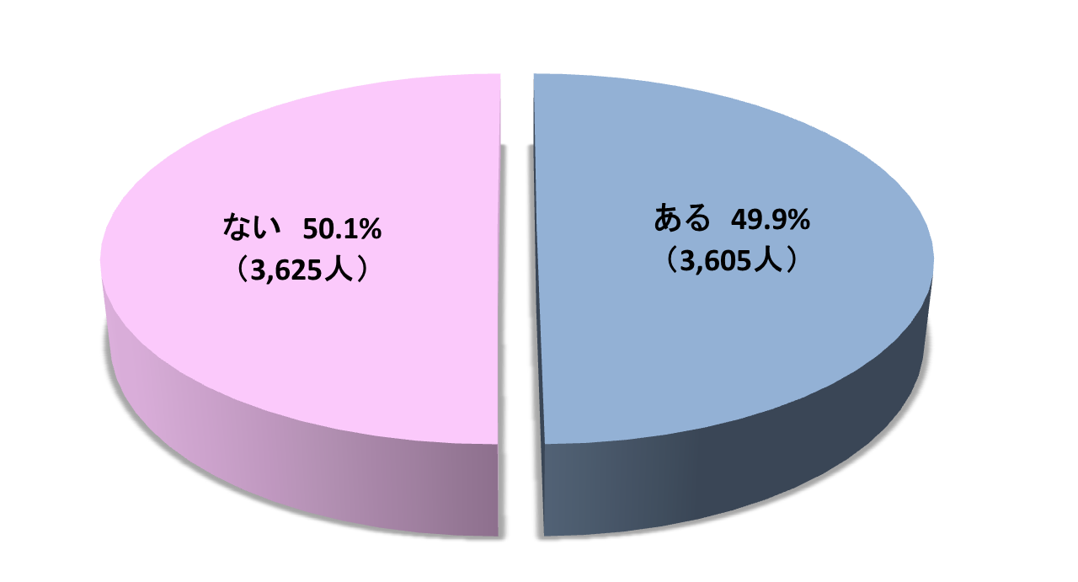
院内保育所・託児所の設置状況
n=7,230
日本医師会「女性医師の勤務環境の現況に関する調査報告書」平成２１年３月
日本医師会男女共同参画委員会「女性医師がいきいきと仕事を続けていくために」より

Slide 96
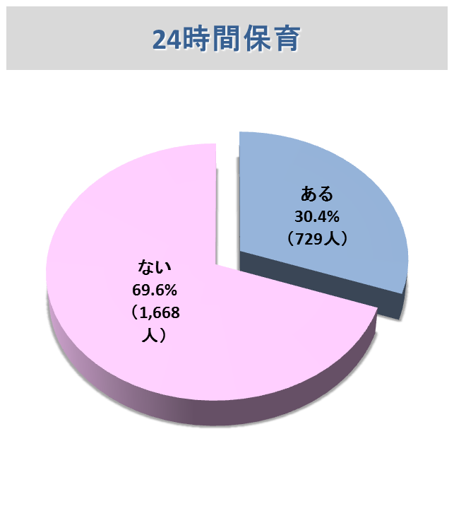
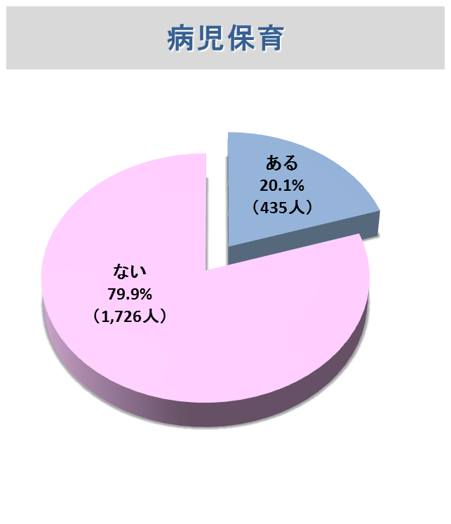
病児保育・２４時間保育の実施状況
日本医師会「女性医師の勤務環境の現況に関する調査報告書」平成２１年３月
日本医師会男女共同参画委員会「女性医師がいきいきと仕事を続けていくために」より

Slide 97
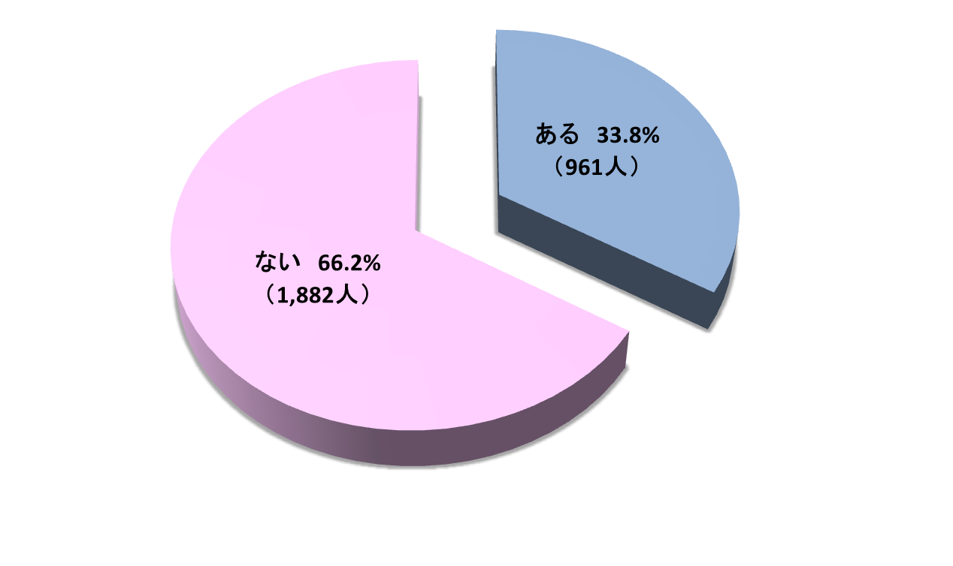
院内保育施設の利用状況①
n=2,843
日本医師会「女性医師の勤務環境の現況に関する調査報告書」平成２１年３月
日本医師会男女共同参画委員会「女性医師がいきいきと仕事を続けていくために」より

Slide 98
院内保育施設の利用状況②
院内保育所を利用しない理由
日本医師会「女性医師の勤務環境の現況に関する調査報告書」平成２１年３月
日本医師会男女共同参画委員会「女性医師がいきいきと仕事を続けていくために」より

Slide 99
院内保育所の現況と問題点
設置率は４９．９%
・就業支援策として院内保育所設置が
最も有用、設置率の増が必要
・病院の費用負担が大であり、助成の
充実が必要
非常勤医師の利用制限
→ 制限の撤廃が必要
日本医師会男女共同参画委員会「女性医師がいきいきと仕事を続けていくために」より

